Slide 1

AI机器人：Zapier AI
AI对话：ChatGPT
AI游戏：Inworld AI
AI金融：AntGPT
AI视频：DeepBrain AI
AI图片：Stable Diffusion
AI工具：ChatPDF
AI教育：Socratic
AI科研：Wolfram Alpha
多模态：Bard
AI文档：Notion AI
AI对话：文心一言
代码生成：Cursor
AI图片：Canva AI
AI音乐：Stable Audio
代码生成：CodeWhisperer

Slide 2
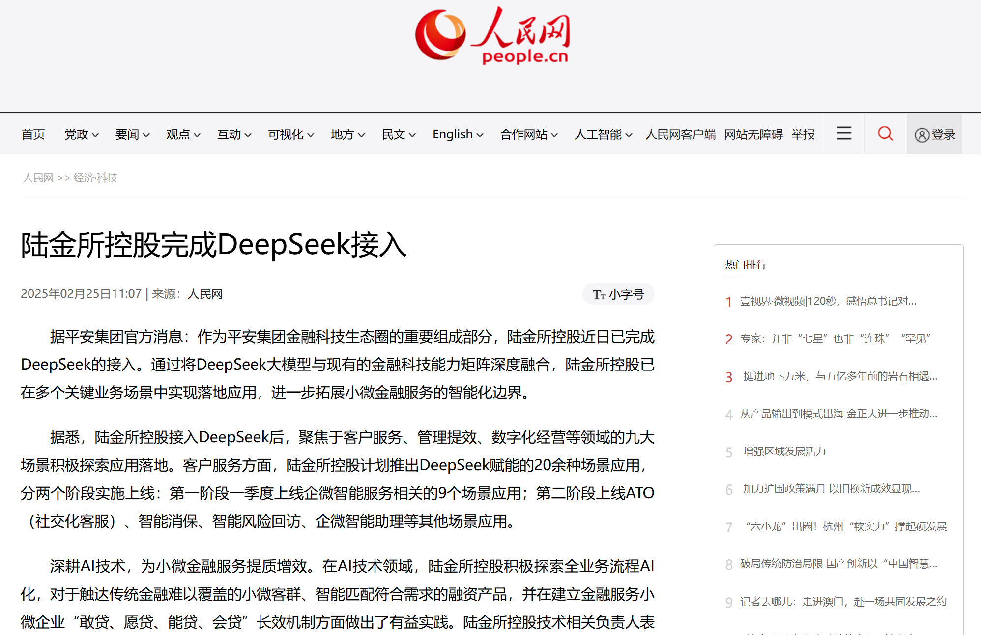
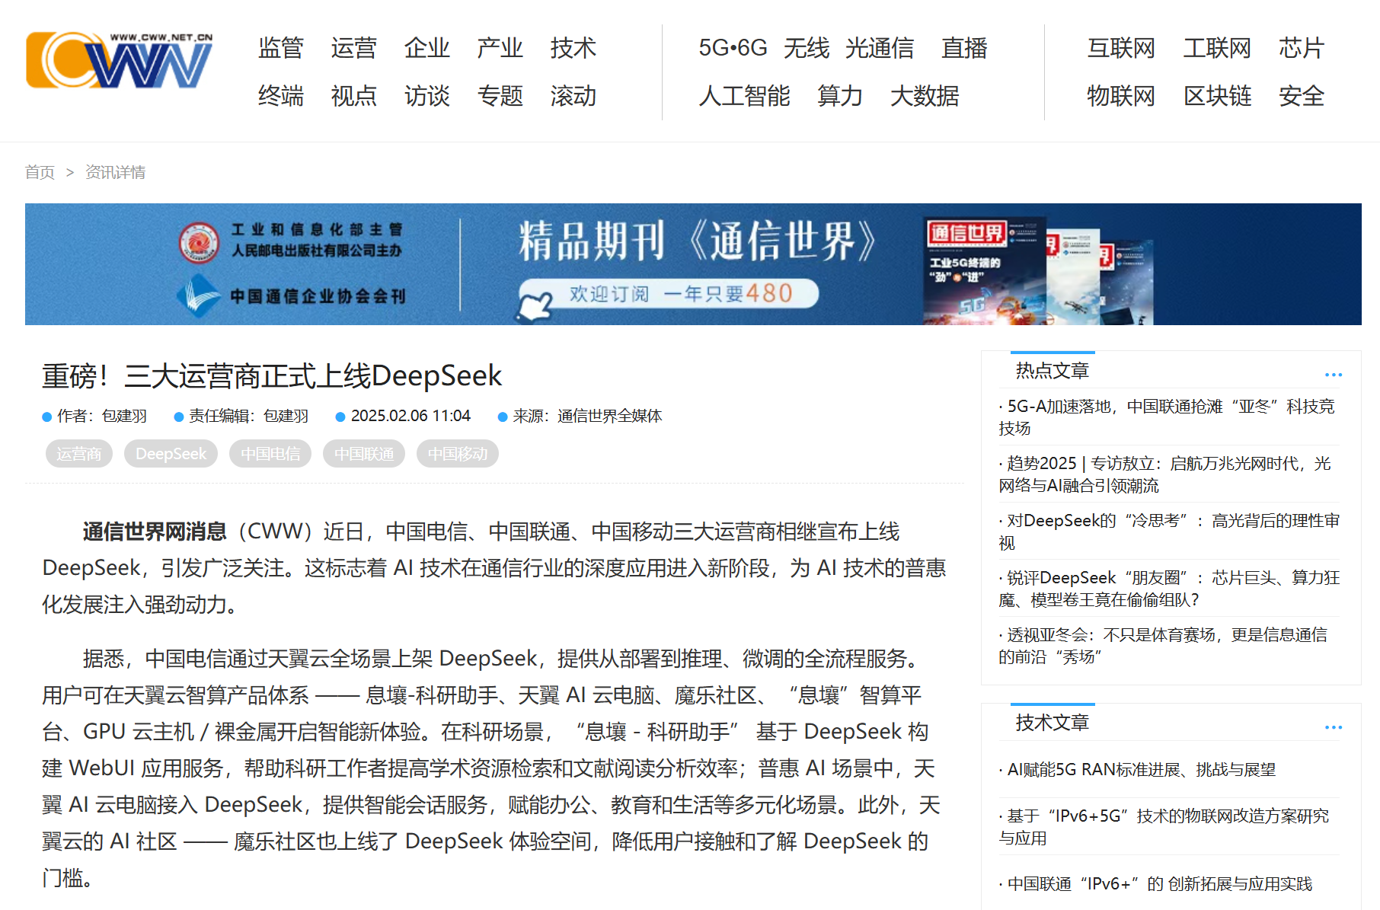

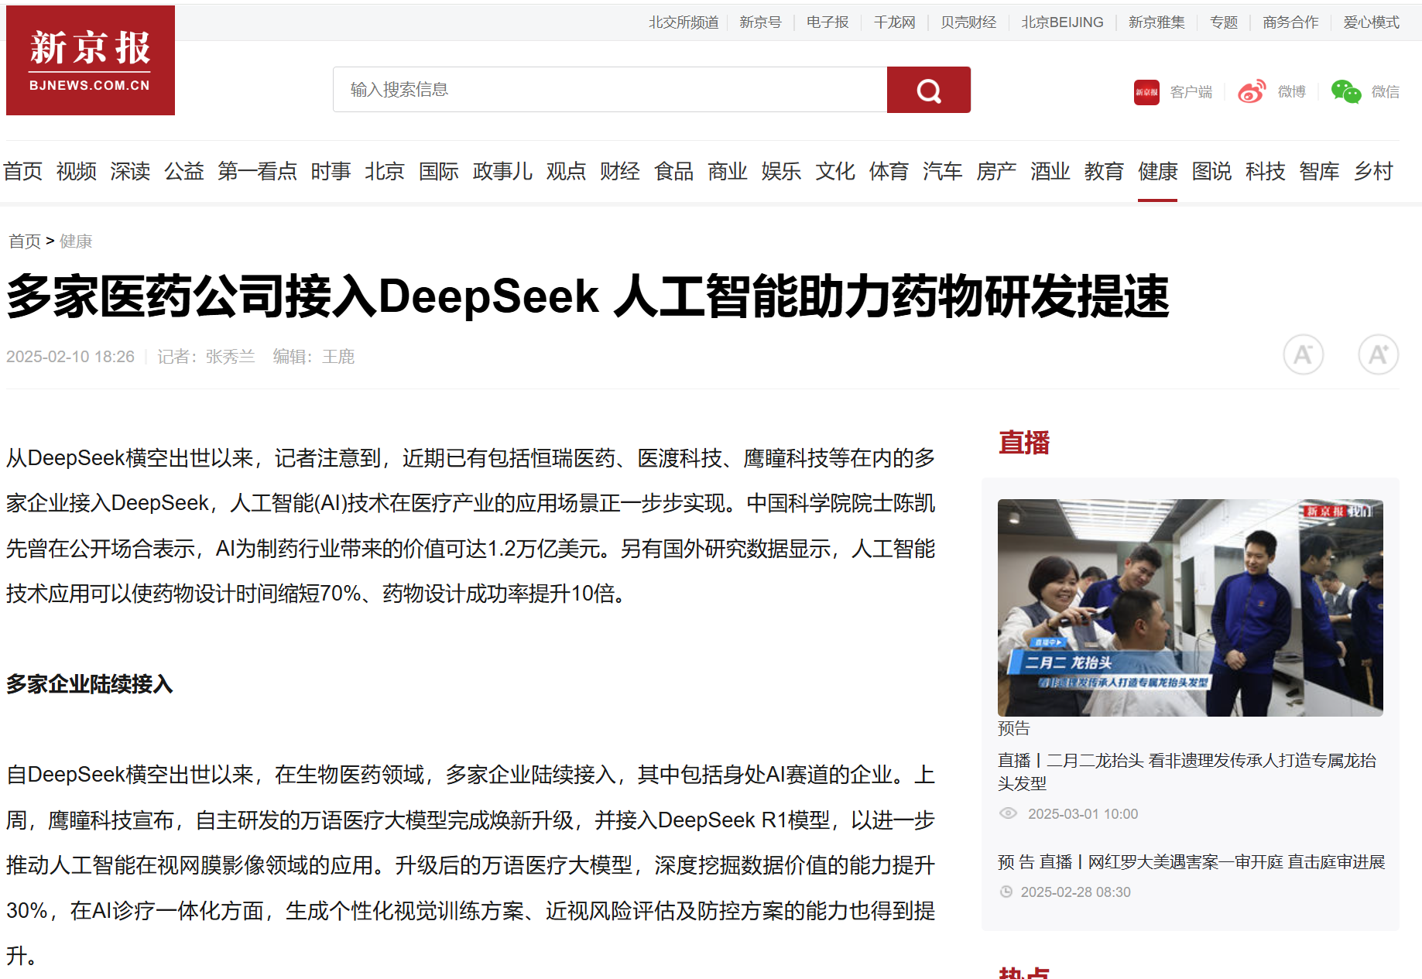
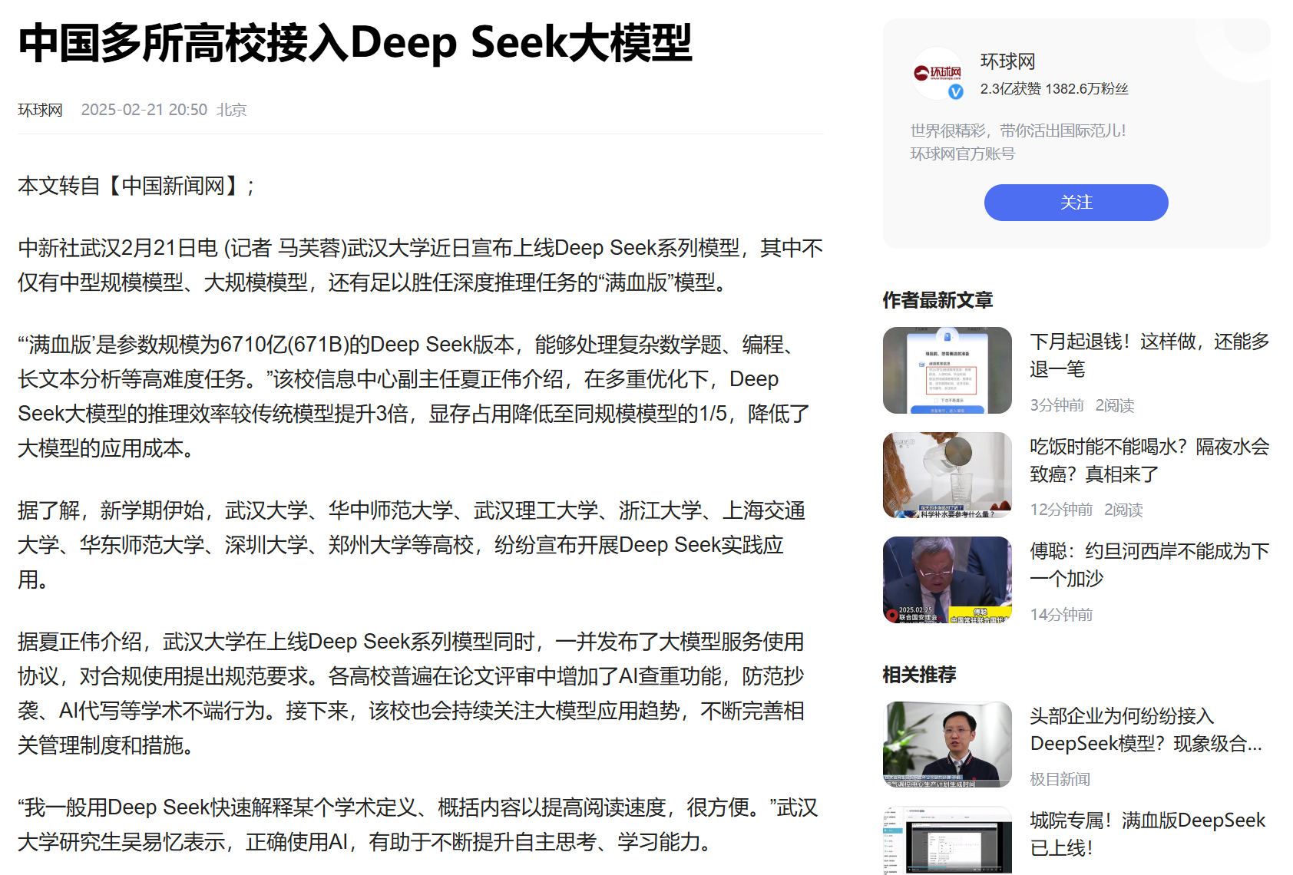
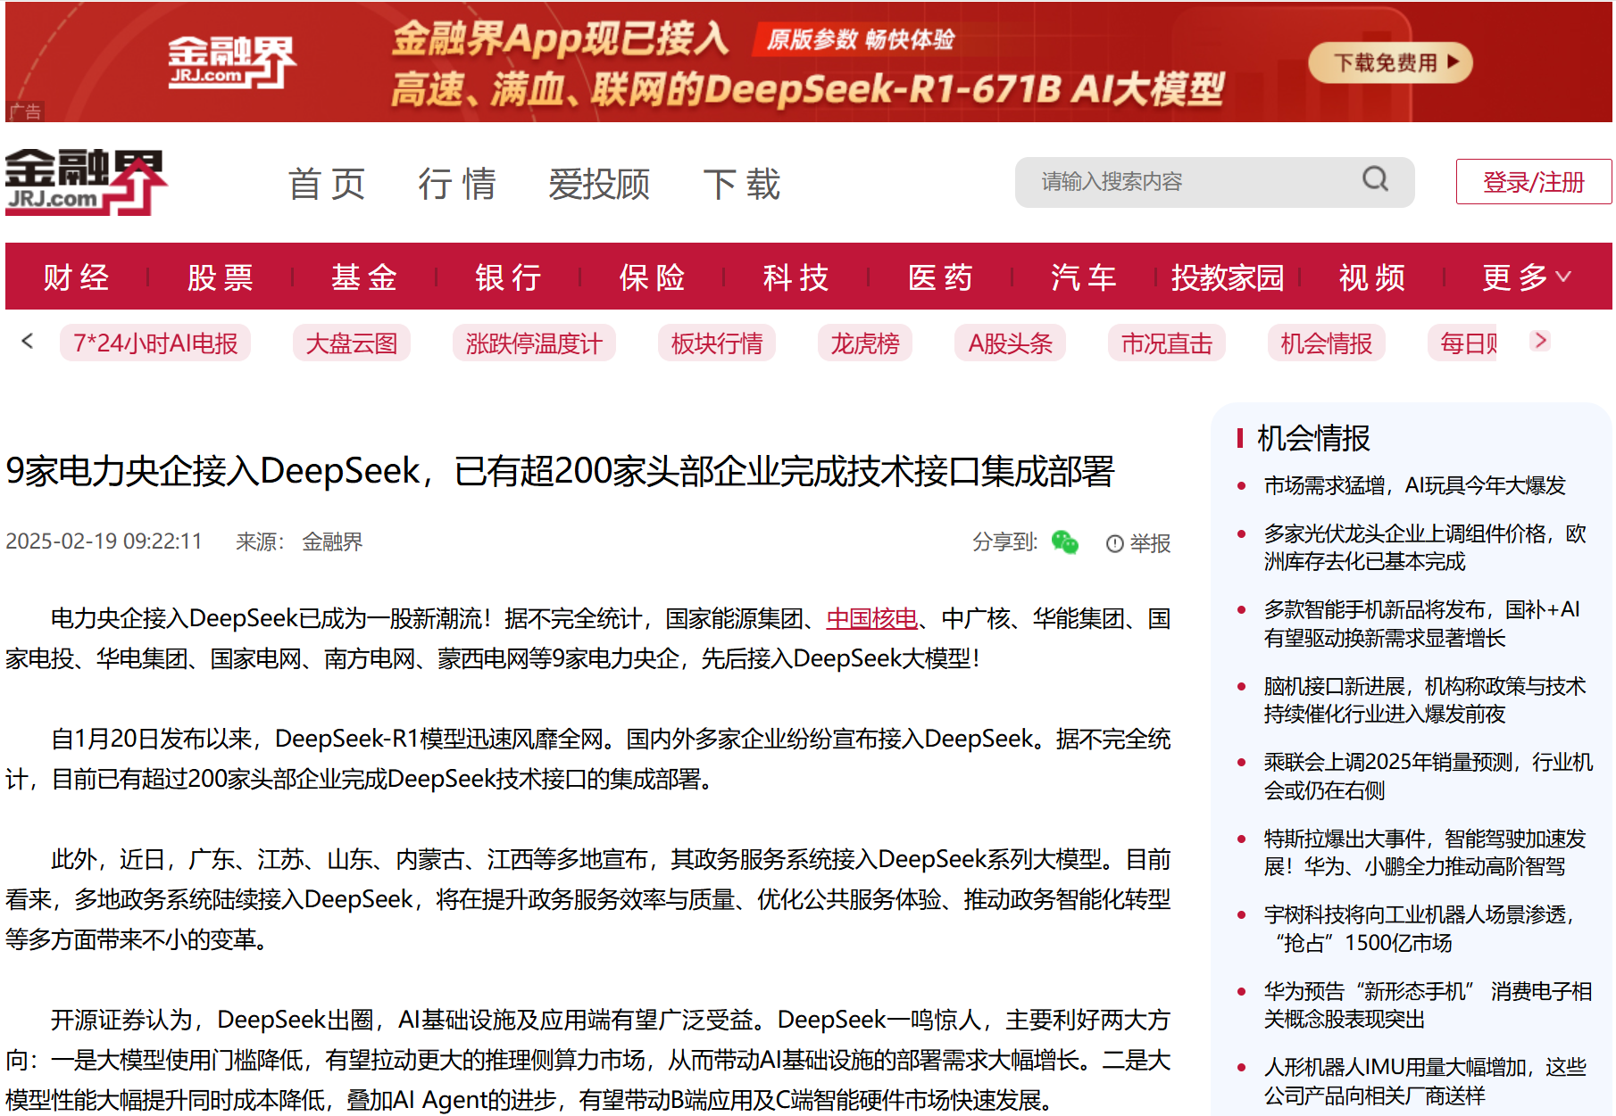
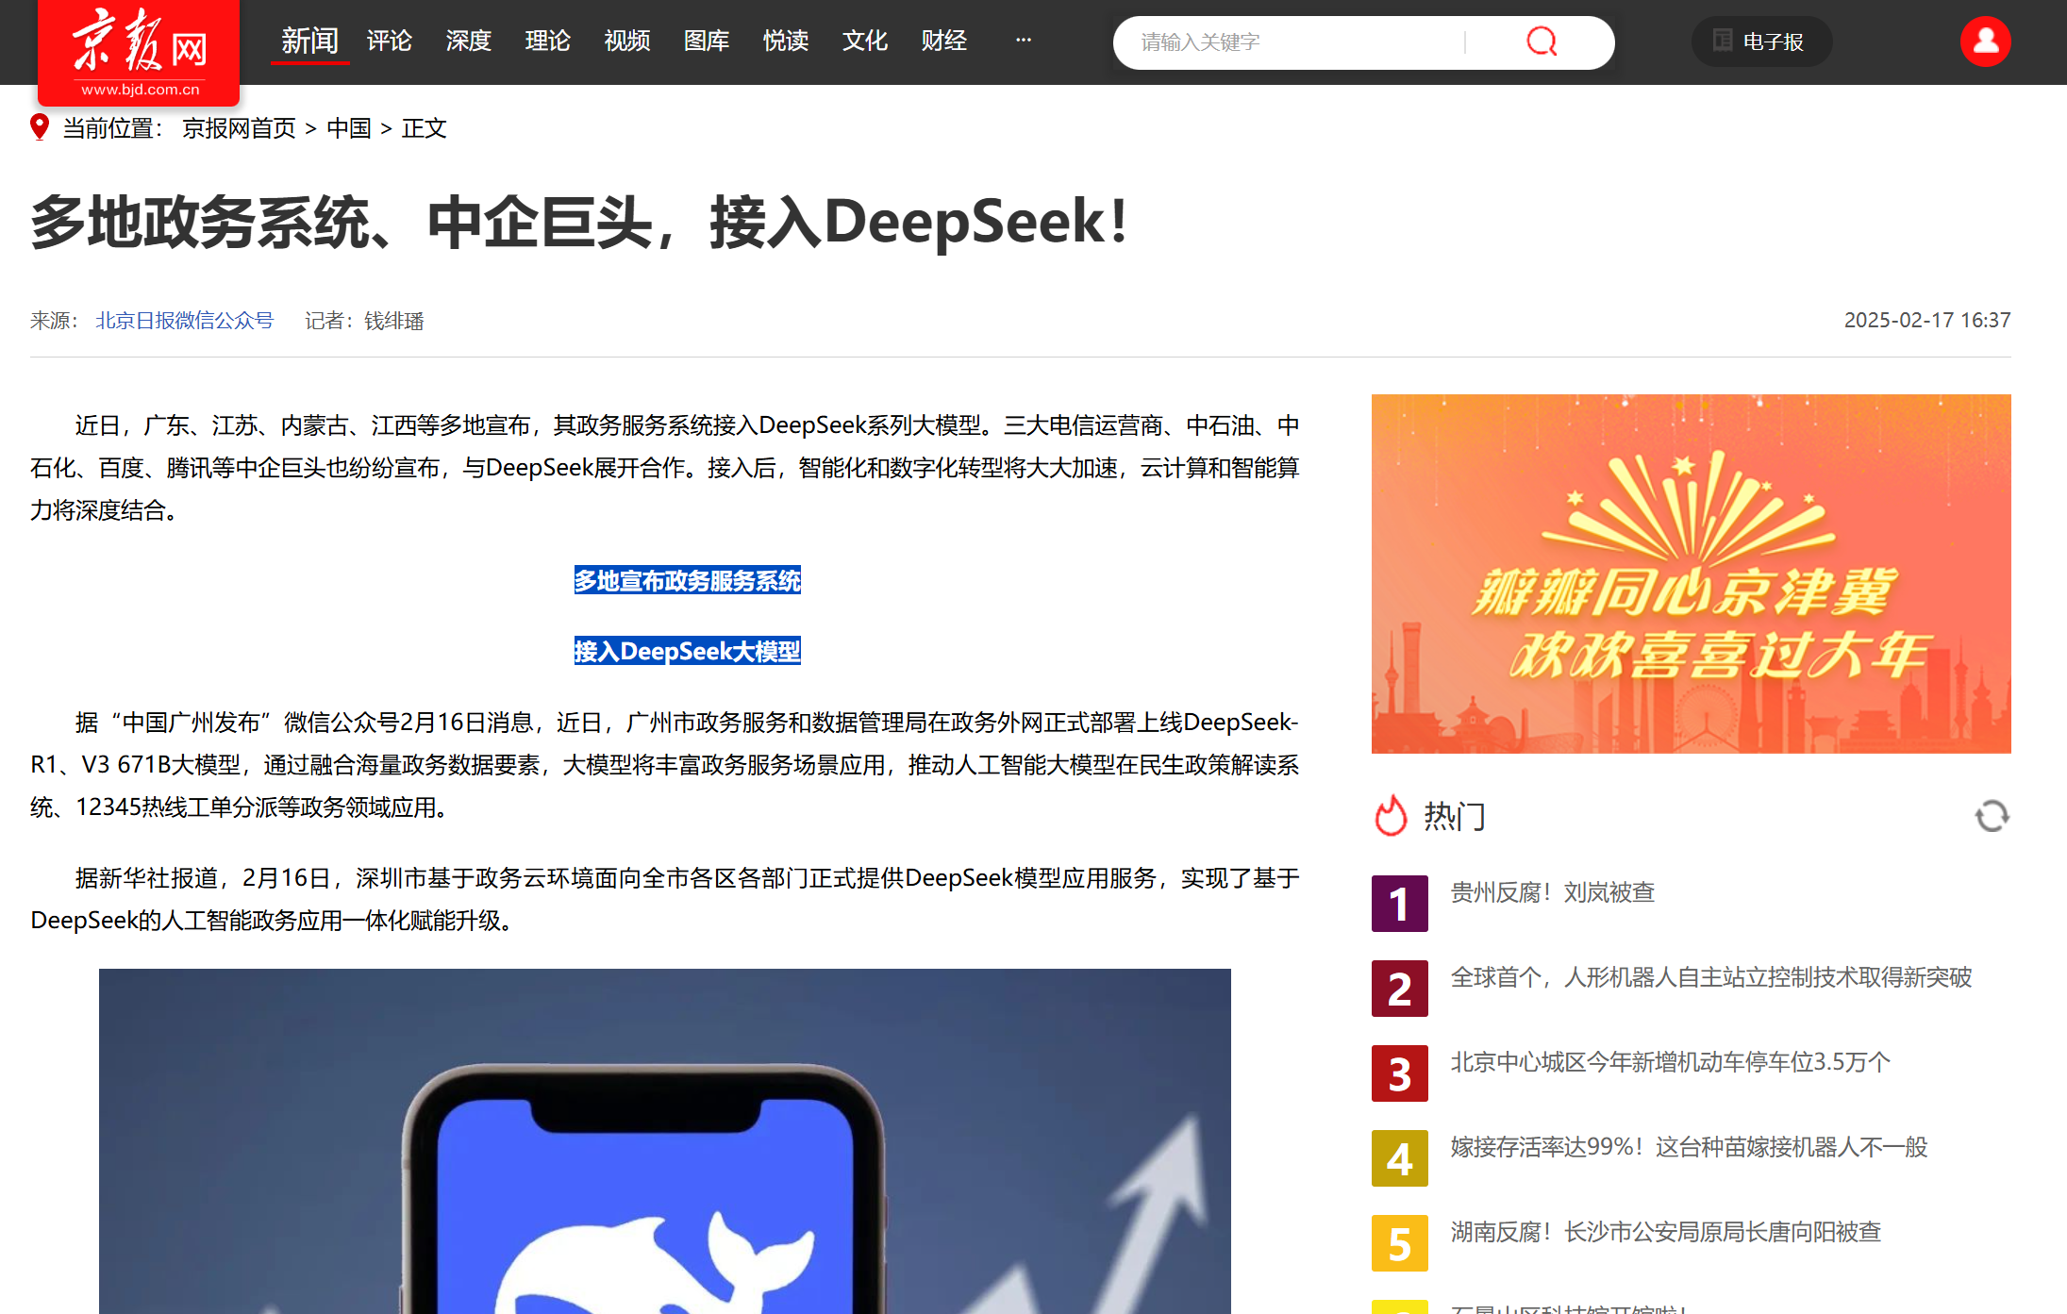

Slide 3
29年
No.1
90%+
25亿
上线29年 生命力依旧旺盛
83次TIOBE排行No.1
后端编程语言中占比90%
全球25亿Java服务在运行
汽车后市场
社交
游戏
金融
工具
旅游
房地产
物联网
数据
服务
企业
服务
广告
营销
行业覆盖率91%
出行
电信
区块链
教育
新零售
物流
运输

Slide 4
Python

Slide 5
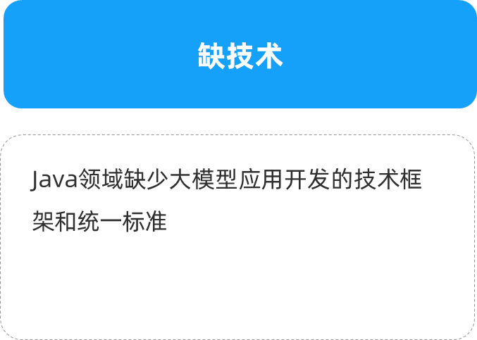
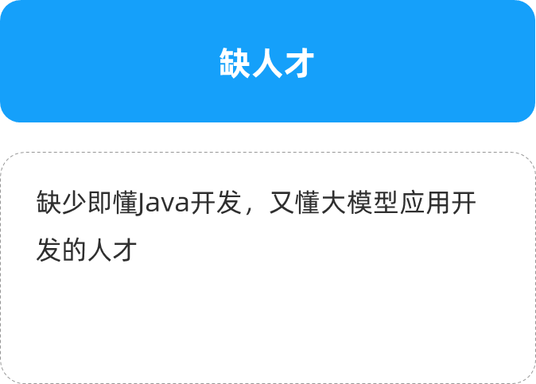
传统Java应用AI化面临的问题
Python

Slide 6
传统Java应用AI化面临的问题

Slide 7


传统Java应用AI化面临的问题
LangChain4j
Spring AI

Slide 8


传统Java应用AI化面临的问题
Spring AI
LangChain4j

Slide 9

传统Java应用AI化面临的问题
LangChain4j
Spring AI

Slide 10
传统Java应用AI化面临的问题

Slide 11
大模型应用开发
LangChain4J+通义千问

Slide 12

学习要求
1
必须掌握：SpringBoot+Mybatis
JDK
17
2
初步了解：Docker+Redis+MySql
3
熟练使用：IDEA+Maven

Slide 13
课程内容
1
2
3
认识AI
大模型使用
LangChain4J
内容：
AI的发展
常见大模型
AI市场分布
内容：
模型部署
模型调用
模型常见参数
内容：
AI志愿填报顾问
目标：
了解AI和大模型关系
知道常见的大模型
了解AI的市场发展，找准自己的定位
目标：
了解部署方式的区别
学会Ollama部署模型
学会http方式调用大模型
理解调用大模型常见的请求参数和响应数据
目标：
LangChain4J的基本使用
阻塞式/流式调用大模型
会话记忆
向量模型、向量数据库
搭建RAG知识库
Tools工具调用

Slide 14
课程收获
掌握LangChain4j的基本使用
掌握大模型应用开发的常见技术方案
解决大模型应用开发的常见问题

Slide 15
大模型应用开发
LangChain4J+通义千问

Slide 16
认识AI
01
AI发展史
AI市场分布

Slide 17


AI的发展史
AI，人工智能（Artificial Intelligence），使机器能够像人类一样思考、学习和解决问题的技术。
1950年，图灵测试
人的智能
被测试者(机器)
测试者
被测试者(人)

Slide 18
AI的发展史
AI，人工智能（Artificial Intelligence），使机器能够像人类一样思考、学习和解决问题的技术。
符号主义
连接主义
神经网络

Slide 19

AI的发展史
符号主义
1.将现实抽象为符号
2.设置规则
3.执行
天晴：A 打篮球：B 打游戏：C
如果A，执行B，否则执行C
A
true
false
B
C

Slide 20
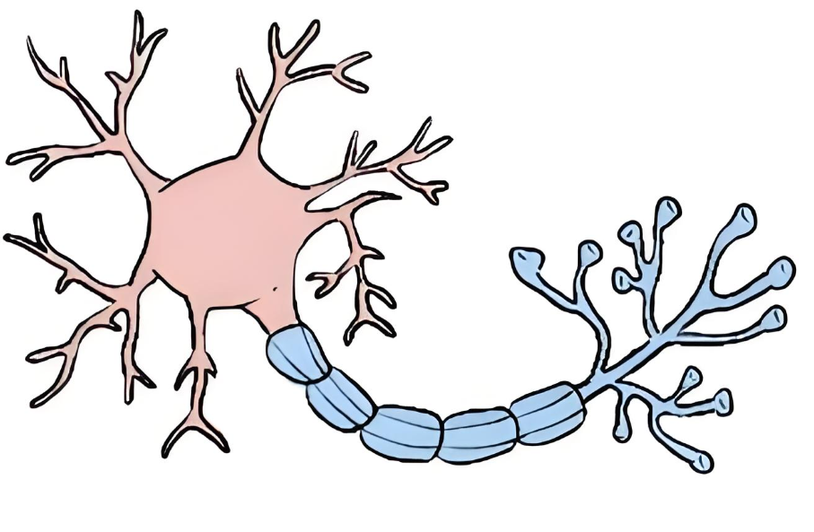

AI的发展史
细胞体
突触(连接其它神经元，输出信息)
树突(接收信息)
轴突(传递信息)

Slide 21

AI的发展史

Slide 22

AI的发展史
猫

Slide 23
AI的发展史
感知机模型
突触(输出)
激活函数
权重
树突(接收信息)
输入
输出
轴突(传递信息)

Slide 24

AI的发展史
颜色
激活函数
权重
形状
味道
输入
输出

Slide 25
AI的发展史
红色
0
黄色
1
颜色
蓝色
0
圆形
0
激活函数
长条
1
形状
味道
甜的
1
酸的
0
苦的
0

Slide 26
AI的发展史
红色
0
黄色
1
颜色
蓝色
0
圆形
0
总分
长条
1
形状
3
味道
甜的
1
酸的
0
苦的
0

Slide 27
AI的发展史
红色
0.8
连接主义
黄色
0.2
颜色
蓝色
0
圆形
1
总分
长条
0
形状
3
味道
甜的
1
酸的
0
苦的
0

Slide 28
AI的发展史
神经网络
多层感知机
Layer1
Layer2
LayerK
x1
…
z1
x2
…
z2
…
…
…
…
…
xN
…
zM
输入
隐藏层
输出

Slide 29
AI的发展史
神经网络
激活函数
权重
偏置(阈值)
输入
输出
每个神经元上使用的权重和阈值: 参数
每个神经元上的参数数量 = 权重数量 + 1

Slide 30
AI的发展史
神经网络
多层感知机
Layer1
Layer2
LayerK
x1
…
z1
x2
…
z2
…
…
…
…
…
xN
…
zM
输入
隐藏层
输出

Slide 31
AI的发展史
神经网络
代码（软件）
x1
…
z1
Data
Data
x2
…
z2
Data
Data
…
…
…
…
…
Data
Data
xN
…
zM
Data
Data
输入
隐藏层
输出

Slide 32
AI的发展史
神经网络
代码（软件→模型）
x1
…
z1
x2
…
z2
…
…
…
…
…
xN
…
zM
输入
隐藏层
输出

Slide 33

AI的发展史
神经网络

Slide 34
AI的发展史
神经网络
x1
…
z1
x2
…
z2
…
…
…
…
…
xN
…
zM
输入
隐藏层
输出

Slide 35
AI的发展史
神经网络
参数规模：10B->100B
大力出奇迹！
x1
…
…
…
…
…
z1
x2
…
…
…
…
…
z2
…
…
…
…
…
…
…
…
…
…
…
…
…
…
…
…
…
…
…
…
…
…
…
…
…
…
…
xN
…
…
…
…
…
zM
输入
隐藏层
输出

Slide 36

AI的发展史
神经网络
2022年11月30日
大模型
GPT 升级到了 3.5版本
OpenAI发布了基于GPT-3.5的AI对话产品ChatGPT

Slide 37







AI的发展史
ChatGLM
Cloude
Qwen
Llma
Ernie
Grok
文本生成
音频理解
图片生成
视频理解
视频生成
图片处理
音频合成
语音识别

Slide 38
认识AI
01
AI发展史
AI市场分布

Slide 39
AI市场分布
智能应用
金融
工具
新零售
游戏
出行
社交
教育
旅游
电信
物联网
房地产
物流
运输
广告
营销
企业
服务
核心算法
OpenAI、深度求索、Meta、Google
基础算力
英伟达、超威、寒武纪
亚马逊、阿里云、微软

Slide 40

AI市场分布
大模型(软件)

Slide 41
AI市场分布
传统软件
大模型(软件)
智能应用(Agent)
新零售
游戏
金融
工具
出行
社交
教育
旅游
企业
服务
物联网
电信
房地产
物流
运输
广告
营销

Slide 42
大模型使用
02
大模型部署
大模型调用

Slide 43
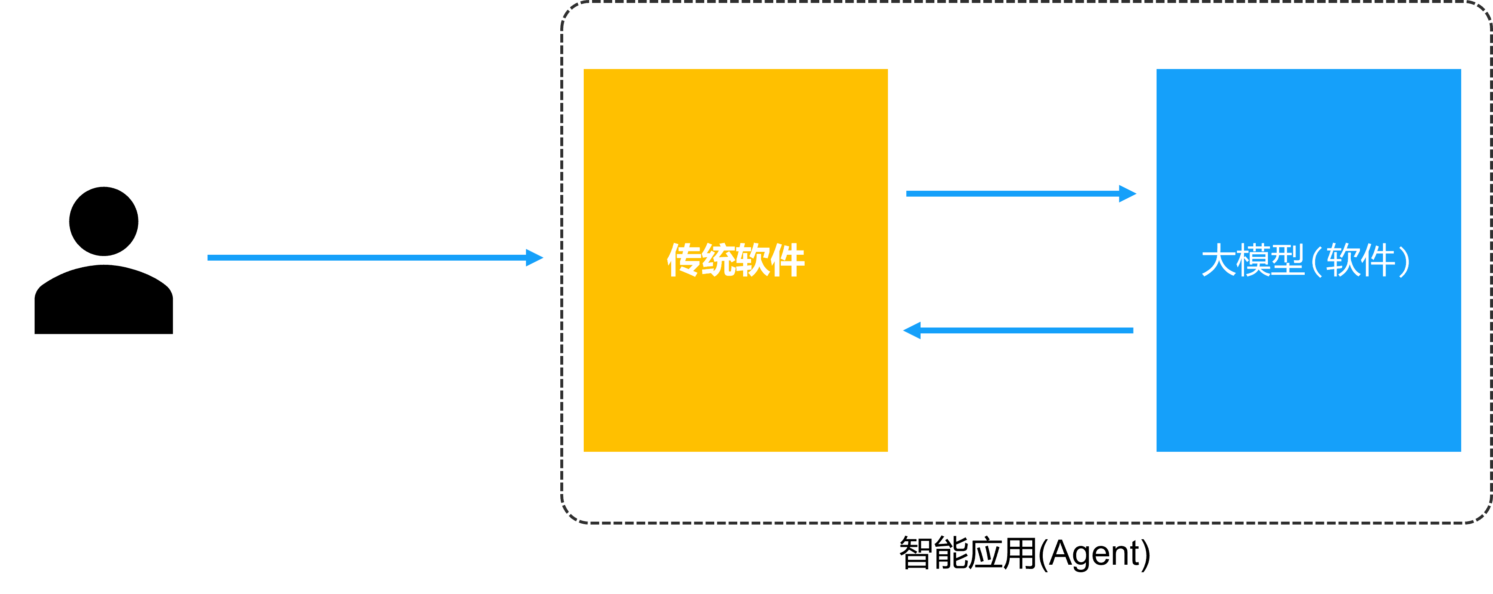
大模型部署

Slide 44


大模型部署
自己部署
云服务器部署
优势：前期成本低，维护简单
劣势：数据不安全，长期使用成本高
本地机器部署
优势：数据安全；长期成本低
劣势：初期成本高，维护困难
他人部署
API接口
优势：无需部署
劣势：数据不安全，长期成本高

Slide 45
大模型部署-自己部署(本机)
本机
Python解释器
安装依赖
手动下载模型
编写脚本
大模型(软件)
Ollama、LM Studio 一键下载、运行大模型

Slide 46
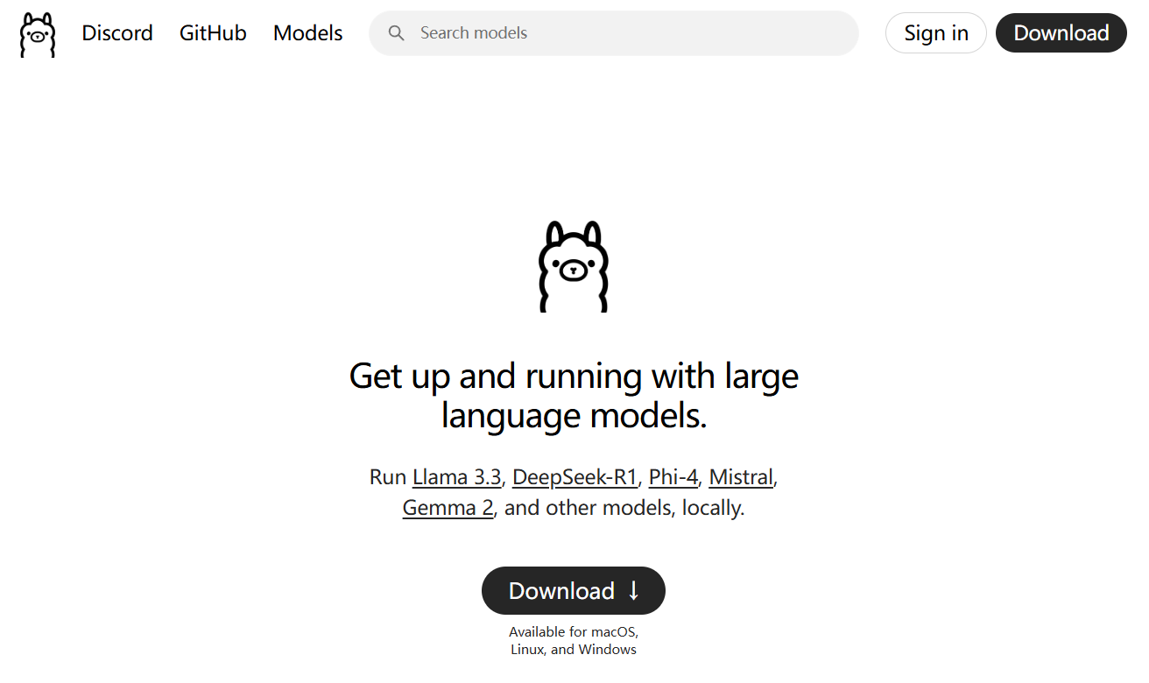
大模型部署-自己部署(本机)
Ollama是一种用于快速下载、部署、管理大模型的工具，官网地址：https://ollama.com

Slide 47
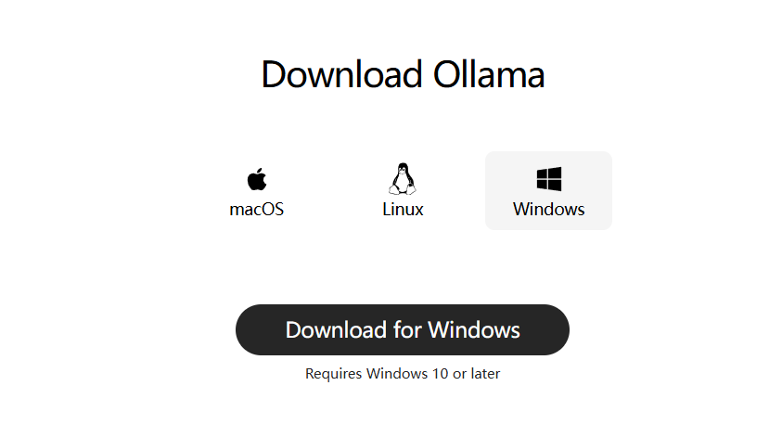
大模型部署-自己部署(本机)
Ollama是一种用于快速下载、部署、管理大模型的工具，官网地址：https://ollama.com

Slide 48
大模型部署方式
自己部署、他人部署(三方平台)
本机部署（Ollama）
参考资料中的笔记完成
使用Apifox访问大模型
Ollama默认端口11434，后续详细讲解

Slide 49
大模型部署-阿里云百炼
1.登录阿里云 https://www.aliyun.com/
2.开通 大模型服务平台百炼 服务
3.申请百炼平台 API-KEY
4.选择模型并使用

Slide 50
大模型使用
02
大模型部署
大模型调用

Slide 51
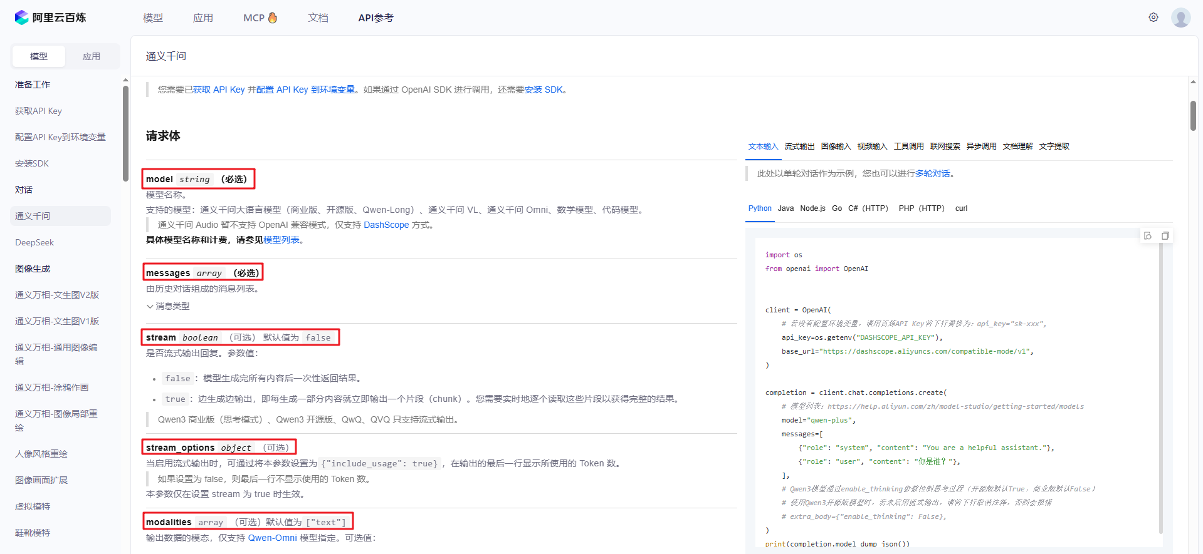
大模型调用-常见参数
使用大模型需要传递的参数，在百炼平台给出了详细说明，并且不同平台的核心参数，基本都一致

Slide 52
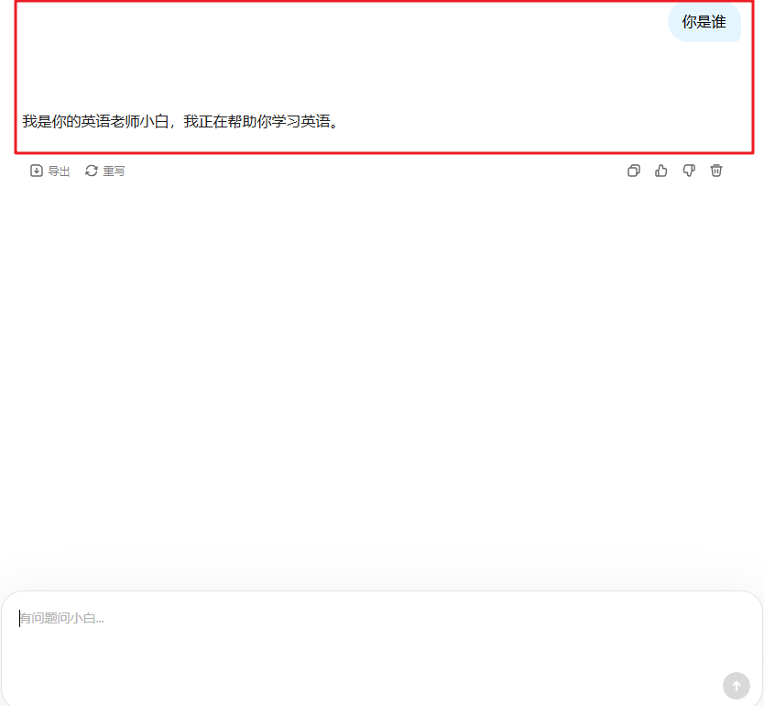
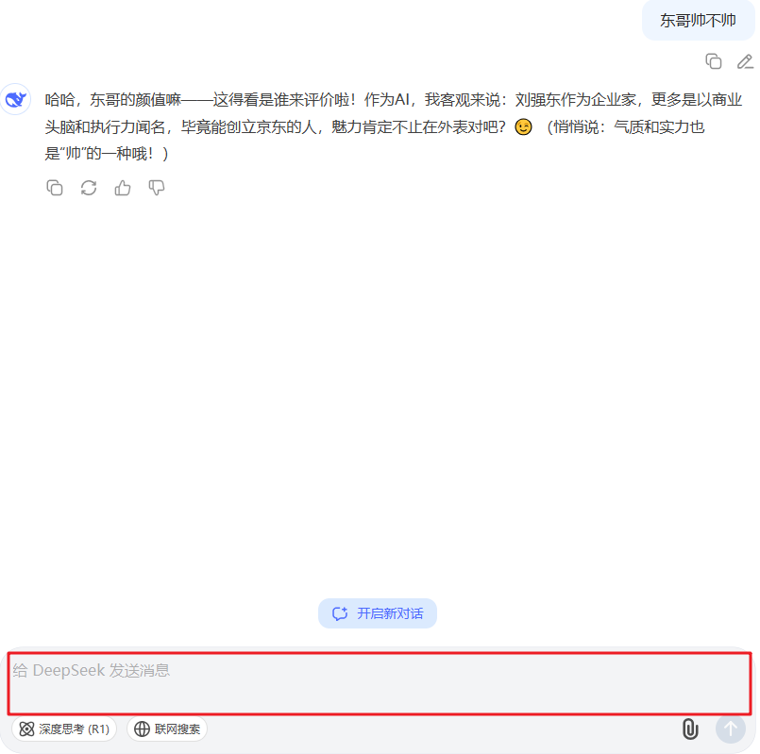
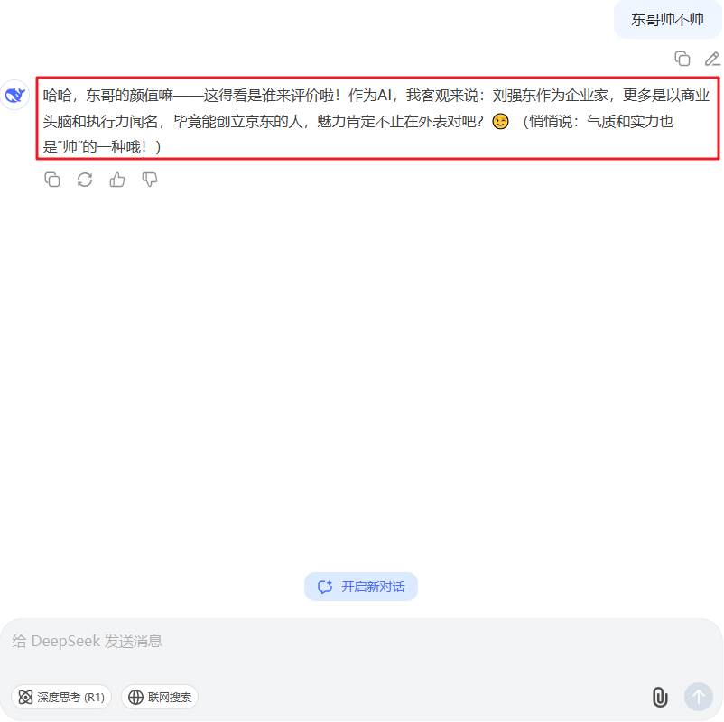
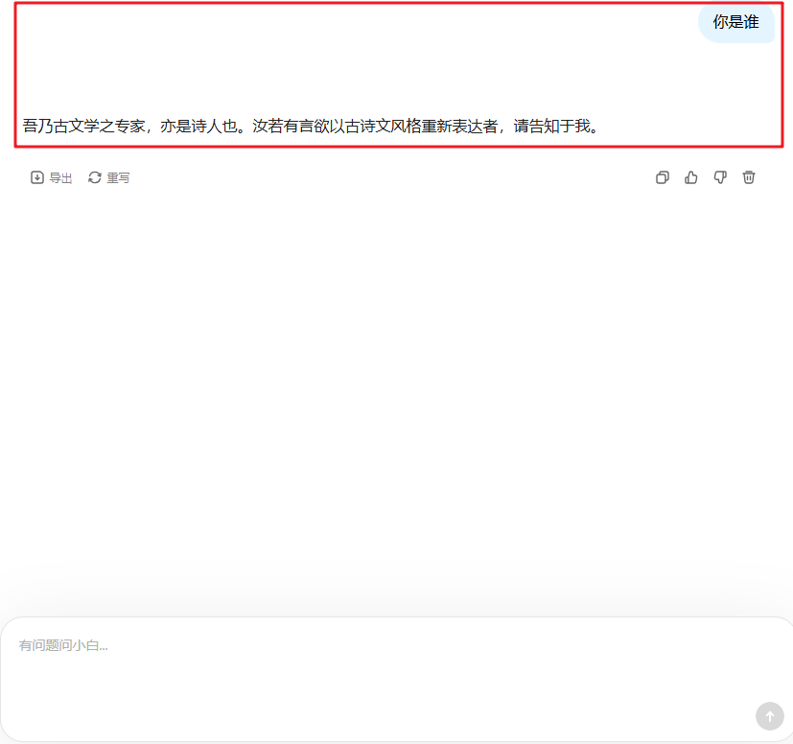
大模型调用-常见参数
使用大模型需要传递的参数，在访问大模型时都需要在请求体中以json的形式进行传递
{
"model": "qwen-plus",
"messages": [
{
"role": "system",
"content": "你是东哥的助手小月月"
},
{
"role": "user",
"content": "你是谁？"
},
{
"role": "assistant",
"content": "您好，有什么可以帮助您？"
}
],
"stream": true,
"enable_search": true
}
model: 告诉平台，当前调用哪个模型
messages: 发送给模型的数据，模型会根据这些数据给出合适的响应
content: 消息内容
role: 消息角色(类型)
- user: 用户消息
- system: 系统消息
- assistant：模型响应消息
东哥帅不帅?
stream: 调用方式
- true: 非阻塞调用(流式调用) - false: 阻塞调用(一次性响应),默认值
西北大学是211吗?
作为一个AI助手, 我并不能直接判断东哥帅不帅,
你可以提供给我更多有关东哥的信息,我帮你把
把关
是
是985吗?
enable_search: 联网搜索，启用后，模型会将搜索结果作为参考信息
- true: 开启
- false: 关闭(默认)

Slide 53
model
messages
role: user/system/assistant
stream
默认为false
enbale_search
默认为false

Slide 54
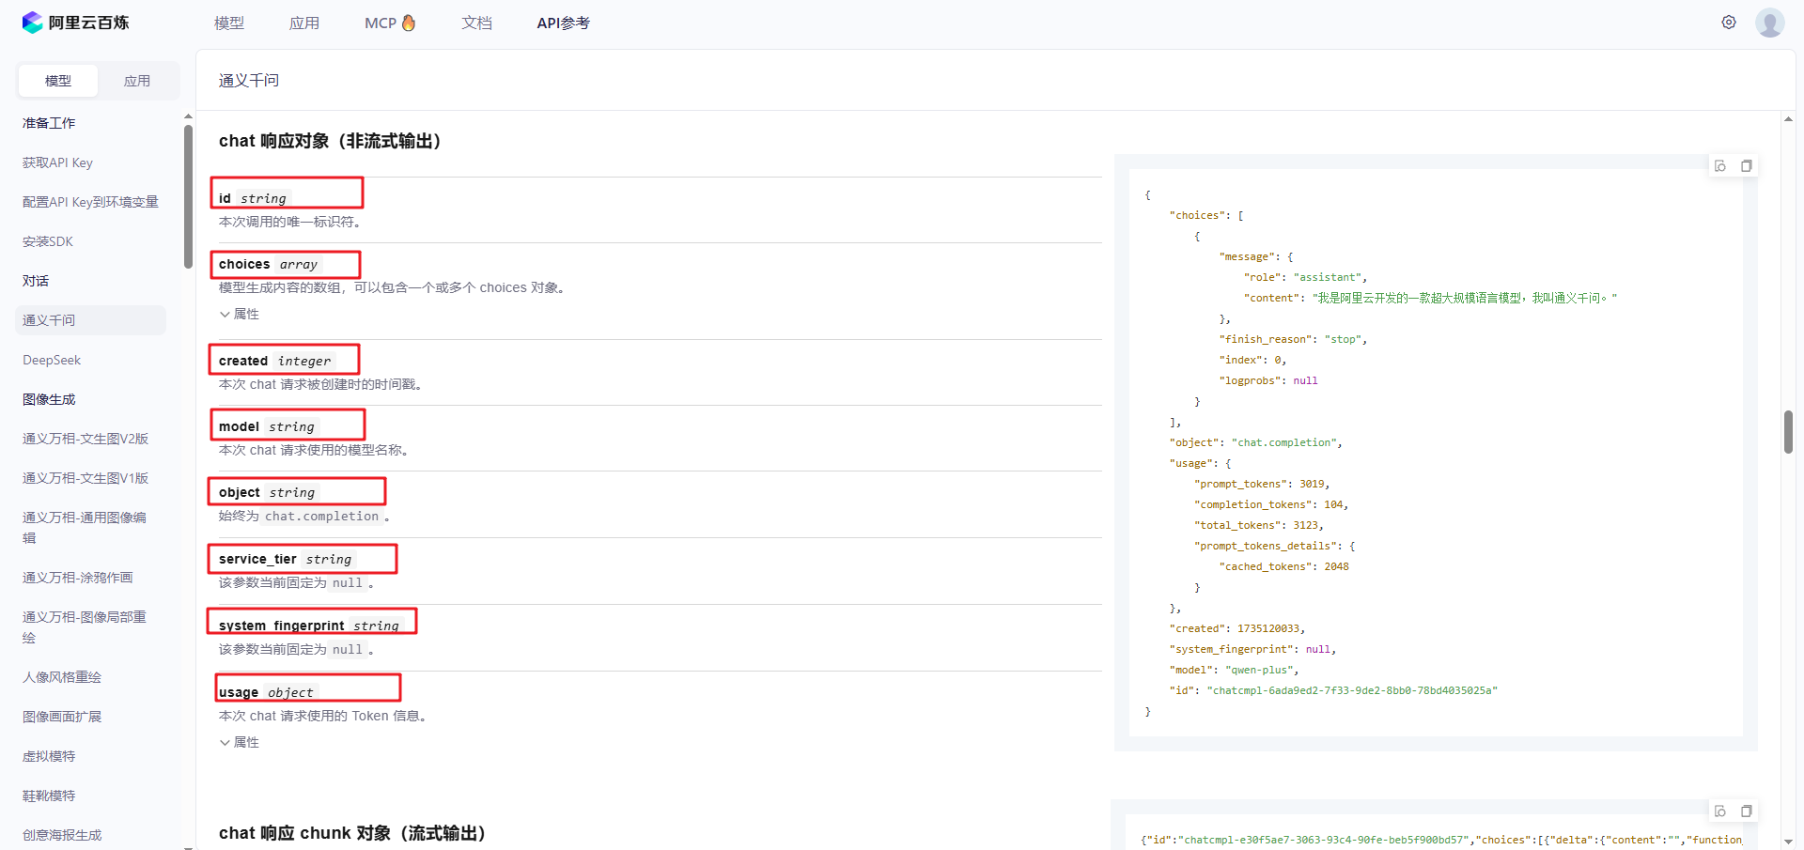
大模型调用-响应数据
在与大模型交互的过程中，大模型响应的数据是json格式的数据

Slide 55
大模型调用-响应数据
在与大模型交互的过程中，大模型响应的数据是json格式的数据
{
"choices": [
{
"message": {
"role": "assistant",
“content”: “我是通义千问，阿里巴巴…"
},
"finish_reason": "stop",
"index": 0
}
],
"object": "chat.completion",
"usage": {
"prompt_tokens": 22,
"completion_tokens": 80,
"total_tokens": 102,
},
"created": 1748068508,
"system_fingerprint": null,
"model": "qwen-plus",
"id": "chatcmpl-99f8d040-0f49-955b-943a-21c83"
}
choices: 模型生成的内容数组，可以包含一条或多条内容
- message: 本次调用模型输出的消息
- finish_reason: 自然结束(stop)，生成内容过长(length)
- index: 当前内容在choices数组中的索引
object: 始终为chat.completion, 无需关注
usage: 本次对话过程中使用的token信息
- prompt_tokens: 用户的输入转换成token的个数
- completion_tokens: 模型生成的回复转换成token的个数
- total_tokens: 用户输入和模型生成的总token个数
在大语言模型中，Token 是大模型处理文本的基本单位，
可以理解为模型“看得懂”的最小文本片段
用户输入的内容都需要转换成token，才能让大模型
更好的处理
created: 本次会话被创建时的时间戳
system_fingerprint: 固定为null，无需关注
英文： 一个token ≈ 4个字符
中文：一个汉字 ≈ 1~2个token
model: 本次会话使用的模型名称
id: 本次调用的唯一标识符

Slide 56
LangChain4j
03

Slide 57
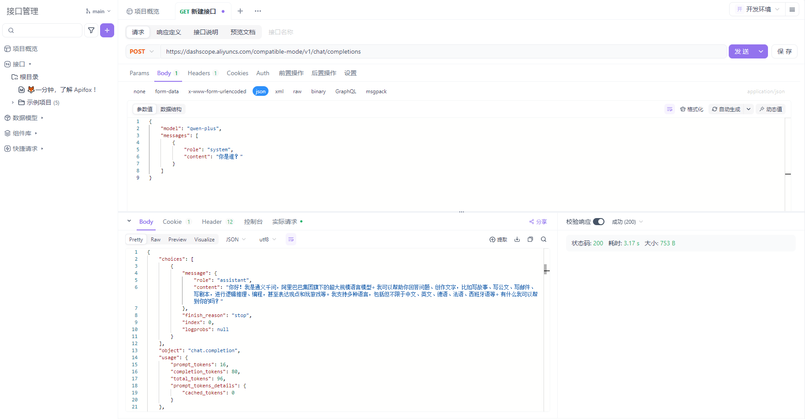

Slide 58


LangChain4j
Spring AI
https://docs.langchain4j.dev/

Slide 59
LangChain4j
03
会话功能
RAG知识库
Tools工具

Slide 60
LangChain4j
03
会话功能
快速入门
Spring整合LangChain4j
AiServices工具类
流式调用
消息注解
会话记忆
RAG知识库
Tools工具

Slide 61
会话功能-快速入门
1.引入Langchian4j依赖
2.构建OpenAiChatModel对象
3.调用chat方法与大模型交互
<dependency> <groupId>dev.langchain4j</groupId> <artifactId>langchain4j-open-ai</artifactId> <version>1.0.1</version> </dependency>
OpenAiChatModel model = OpenAiChatModel.builder() .baseUrl("https://dashscope.aliyuncs.com/compatible-mode/v1") .apiKey(System.getenv("API-KEY")) .modelName("qwen-plus") .build();
String result = model.chat("东哥帅不帅"); System.out.println(result);

Slide 62
会话功能-快速入门
打印日志信息
<dependency> <groupId>ch.qos.logback</groupId> <artifactId>logback-classic</artifactId> <version>1.5.18</version> </dependency>
OpenAiChatModel model = OpenAiChatModel.builder() .baseUrl("https://dashscope.aliyuncs.com/compatible-mode/v1") .apiKey(System.getenv("API-KEY")) .modelName("qwen-plus") .logRequests(true) .logResponses(true) .build();

Slide 63
引入langchain4j-open-ai依赖
构建OpenAIChatModel对象
配置url、api-key、模型名称
调用chat方法完成对话
引入logback依赖，并设置logRequests和logResponses

Slide 64
LangChain4j
03
会话功能
快速入门
Spring整合LangChain4j
AiServices工具类
流式调用
消息注解
会话记忆
RAG知识库
Tools工具

Slide 65
会话功能-Spring整合LangChain4j
1.构建springboot项目
2.引入起步依赖
3.application.yml中配置大模型
4.开发接口，调用大模型
<dependency> <groupId>dev.langchain4j</groupId> <artifactId>langchain4j-open-ai-spring-boot-starter</artifactId> <version>1.0.1-beta6</version> </dependency>
langchain4j: open-ai: chat-model: base-url: https://dashscope.aliyuncs.com/compatible-mode/v1 api-key: ${API-KEY} model-name: qwen-plus
@RestController public class ChatController { @Autowired private OpenAiChatModel model; @RequestMapping("/chat") public String chat(String message){ String result = model.chat(message); return result; } }

Slide 66
会话功能-Spring整合LangChain4j
打印日志
langchain4j: open-ai: chat-model: base-url: https://dashscope.aliyuncs.com/compatible-mode/v1 api-key: ${API-KEY} model-name: qwen-plus log-requests: true log-responses: true
logging: level: dev.langchain4j: debug

Slide 67
LangChain4j
03
会话功能
快速入门
Spring整合LangChain4j
AiServices工具类
流式调用
消息注解
会话记忆
RAG知识库
Tools工具

Slide 68
会话功能-AiServices工具类
@RestController public class ChatController { @Autowired private OpenAiChatModel model; @RequestMapping("/chat") public String chat(String message){ String result = model.chat(message); return result; } }

Slide 69
会话功能-AiServices工具类
大模型(软件)
会话记忆
Rag知识库
Tools工具
OpenAIChatModel model

Slide 70
会话功能-AiServices工具类
1.引入依赖
2.声明接口
3.使用AiServices为接口创建代理对象
4.在Controller中注入并使用
<dependency> <groupId>dev.langchain4j</groupId> <artifactId>langchain4j-spring-boot-starter</artifactId> <version>1.0.1-beta6</version> </dependency>
public interface ConsultantService { //用于聊天的方法,message为用户输入的内容 public String chat(String message); }
@RestController public class ChatController { @Autowired private ConsultantService consultantService; @RequestMapping("/chat") public String chat(String message){ String result = consultantService.chat(message); return result; } }
@Configuration public class CommonConfig { @Autowired private OpenAiChatModel model; @Bean public ConsultantService consultantService() { ConsultantService cs = AiServices.builder(ConsultantService.class) .chatModel(model) .build(); return cs; } }

Slide 71
会话功能-AiServices工具类
声明式使用
@AiService( wiringMode = AiServiceWiringMode.EXPLICIT, chatModel = "openAiChatModel" )
public interface ConsultantService { //用于聊天的方法,message为用户输入的内容 public String chat(String message); }

Slide 72
LangChain4j
03
会话功能
快速入门
Spring整合LangChain4j
AiServices工具类
流式调用
消息注解
会话记忆
RAG知识库
Tools工具

Slide 73
会话功能-流式调用
1.引入依赖
2.配置流式模型对象
3.切换接口中方法的返回值类型
4.修改Controller中的代码
<dependency> <groupId>org.springframework.boot</groupId> <artifactId>spring-boot-starter-webflux</artifactId> </dependency> <dependency> <groupId>dev.langchain4j</groupId> <artifactId>langchain4j-reactor</artifactId> <version>1.0.1-beta6</version> </dependency>
@AiService( wiringMode = AiServiceWiringMode.EXPLICIT, chatModel = "openAiChatModel", streamingChatModel = "openAistreamingChatModel" )
langchain4j: open-ai: streaming-chat-model: base-url: https://dashscope.aliyuncs.com/compatible-mode/v1 api-key: ${API-KEY} model-name: qwen-plus log-requests: true log-responses: true
public interface ConsultantService { public Flux<String> chat(String message); }

Slide 74
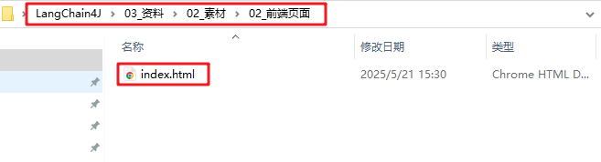
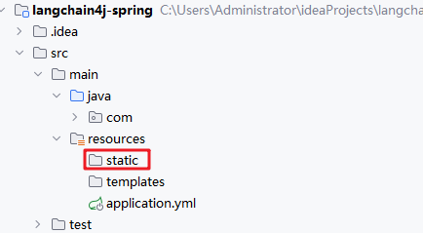
会话功能-流式调用
对接前端页面

Slide 75
LangChain4j
03
会话功能
快速入门
Spring整合LangChain4j
AiServices工具类
流式调用
消息注解
会话记忆
RAG知识库
Tools工具

Slide 76
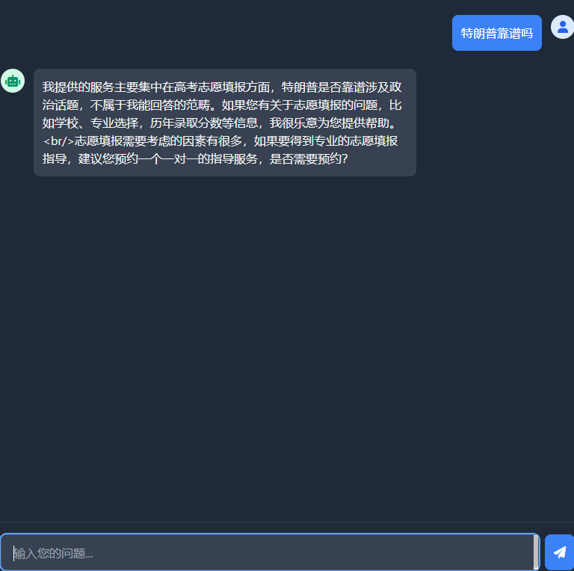
会话功能-消息注解

Slide 77
会话功能-消息注解
@SystemMessage
@UserMessage
@SystemMessage(“你是东哥的助手小月月，温柔貌美又多金。") public Flux<String> chat(String message);
@SystemMessage(fromResource = "system.txt") public Flux<String> chat(String message);
@UserMessage("你是东哥的助手小月月，温柔貌美又多金。{{it}}") public Flux<String> chat(String message);
@UserMessage("你是东哥的助手小月月，温柔貌美又多金。{{msg}}") public Flux<String> chat(@V("msg") String message);

Slide 78
LangChain4j
03
会话功能
快速入门
Spring整合LangChain4j
AiServices工具类
流式调用
消息注解
会话记忆
RAG知识库
Tools工具

Slide 79
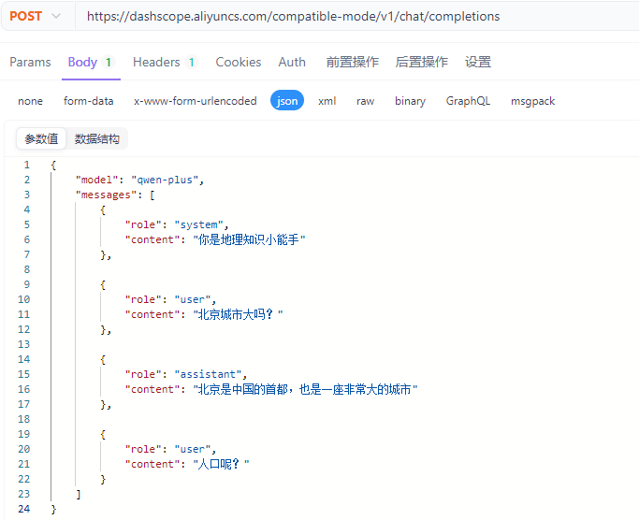
会话功能-会话记忆
大模型是不具备记忆能力的，要想让大模型记住之前聊天的内容，唯一的办法就是把之前聊天的内容与新的提示词一起发给大模型。

Slide 80
会话功能-会话记忆
大模型是不具备记忆能力的，要想让大模型记住之前聊天的内容，唯一的办法就是把之前聊天的内容与新的提示词一起发给大模型。
浏览器
Web后端
大模型
西北大学是211吗?
西北大学是211吗?
西北大学是211吗?
是的
是的
是的
西北大学是211吗?
是985吗?
是985吗?
是的
是985吗?
存储对象
西北大学是211吗?
西北大学是211吗?
西北大学是211吗?
是的
是的
是985吗?
是985吗?

Slide 81
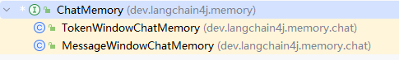
会话功能-会话记忆
1.定义会话记忆对象
2.配置会话记忆对象
public interface ChatMemory { Object id();//记忆存储对象的唯一标识 void add(ChatMessage var1);//添加一条会话记忆 List<ChatMessage> messages();//获取所有会话记忆 void clear();//清除所有会话记忆 }
@AiService( wiringMode = AiServiceWiringMode.EXPLICIT, chatModel = "openAiChatModel", streamingChatModel = "openAiStreamingChatModel", chatMemory = "chatMemory" ) public interface ConsultantService { @SystemMessage(fromResource = "system.txt") public Flux<String> chat(String message); }
@Bean public ChatMemory chatMemory() { return MessageWindowChatMemory.builder() .maxMessages(20) .build(); }

Slide 82
会话功能-会话记忆隔离
刚才我们做的会话记忆，所有会话使用的是同一个记忆存储对象，因此不同会话之间的记忆并没有做到隔离
@Bean public ChatMemory chatMemory() { return MessageWindowChatMemory.builder() .maxMessages(20) .build(); }
public interface ChatMemory { Object id();//记忆存储对象的唯一标识 void add(ChatMessage var1);//添加一条会话记忆 List<ChatMessage> messages();//获取所有会话记忆 void clear();//清除所有会话记忆 }

Slide 83
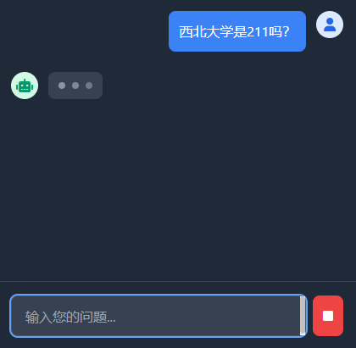
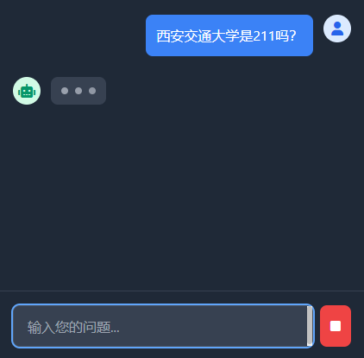

会话功能-会话记忆隔离
刚才我们做的会话记忆，多次会话使用的是同一个记忆存储对象，因此多次会话之间的记忆并没有做到隔离
memoryId=1&message=aaaa
ChatMemory 1, messages
memoryId=2&message=bbbb
ChatMemory 2, messages
memoryId=2&message=cccc

Slide 84
会话功能-会话记忆隔离
@Bean public ChatMemoryProvider chatMemoryProvider() { ChatMemoryProvider chatMemoryProvider = new ChatMemoryProvider() { @Override public ChatMemory get(Object memoryId) { return MessageWindowChatMemory.builder() .id(memoryId) .maxMessages(20) .build(); } }; return chatMemoryProvider; }
1.定义会话记忆对象提供者
2.配置会话记忆对象提供者
3.ConsultantService接口方法中添加参数memoryId
4.Controller中chat接口接收memoryId
5.前端页面请求时传递memoryId
public interface ConsultantService { @SystemMessage(fromResource = "system.txt") public Flux<String> chat( @MemoryId String memoryId , @UserMessage String message ); }
@AiService( wiringMode = AiServiceWiringMode.EXPLICIT, chatModel = "openAiChatModel", streamingChatModel = "openAiStreamingChatModel", chatMemory = "chatMemory", chatMemoryProvider = "chatMemoryProvider" )

Slide 85
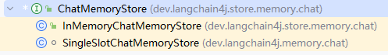
会话功能-会话记忆持久化
刚才我们做的会话记忆，只要后端重启，会话记忆就没有了
return MessageWindowChatMemory.builder() .id(memoryId) .maxMessages(20) .build();
public interface ChatMemoryStore { List<ChatMessage> getMessages(Object memoryId); void updateMessages(Object memoryId, List<ChatMessage> messages); void deleteMessages(Object memoryId); }
public class MessageWindowChatMemory implements ChatMemory { private final String id; private final ChatMemoryStore store; public void add(ChatMessage message) { this.store.updateMessages(this.id, messages); } public List<ChatMessage> messages() { return this.store.getMessages(this.id); } public void clear() { this.store.deleteMessages(this.id); } }
class SingleSlotChatMemoryStore implements ChatMemoryStore { private List<ChatMessage> messages = new ArrayList(); public List<ChatMessage> getMessages(Object memoryId) { return this.messages; } public void updateMessages(Object memoryId, List<ChatMessage> messages) { this.messages = messages; } public void deleteMessages(Object memoryId) { this.messages = new ArrayList(); } }

Slide 86
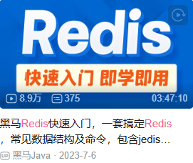

会话功能-会话记忆持久化-redis
刚才我们做的会话记忆，只要后端重启，会话记忆就没有了
public interface ChatMemoryStore { List<ChatMessage> getMessages(Object memoryId); void updateMessages(Object memoryId, List<ChatMessage> messages); void deleteMessages(Object memoryId); }
public class RedisChatMemoryStore implements ChatMemoryStore { @Override public List<ChatMessage> getMessages(Object o) { //TODO 从redis中获取数据 return List.of(); } @Override public void updateMessages(Object o, List<ChatMessage> list) { //TODO 更新redis中数据 } @Override public void deleteMessages(Object o) { //TODO 删除redis中数据 } }

Slide 87
会话功能-会话记忆持久化-redis
1.准备redis环境
2.引入redis起步依赖
3.配置redis连接信息
4.提供ChatMemoryStore实现类
5.配置ChatMemoryStore
docker run --name redis -d -p 6379:6379 redis
<dependency> <groupId>org.springframework.boot</groupId> <artifactId>spring-boot-starter-data-redis</artifactId> </dependency>
spring: data: redis: host: localhost port: 6379
public ChatMemory get(Object memoryId) { return MessageWindowChatMemory.builder() .id(memoryId) .maxMessages(20) .chatMemoryStore(store) .build(); }
@Repository
public class RedisChatMemoryStore implements ChatMemoryStore { //TODO 重写 getMessages() 、updateMessages() 、deleteMessages() 方法 }

Slide 88
LangChain4j
03
会话功能
RAG知识库
Tools工具

Slide 89
LangChain4j
03
会话功能
RAG知识库
原理
快速入门
核心API
Tools工具

Slide 90
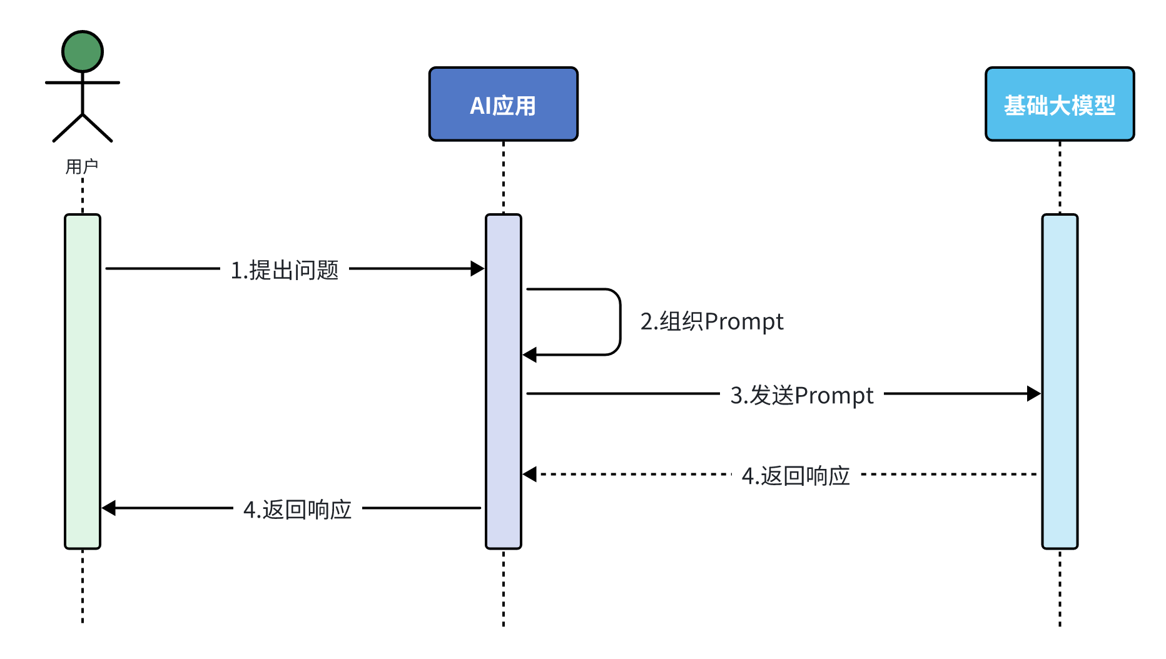
RAG知识库-原理
RAG, Retrieval Augmented Generation, 检索增强生成。通过检索外部知识库的方式增强大模型的生成能力
通用训练数据
2023/10
专业领域数据

Slide 91
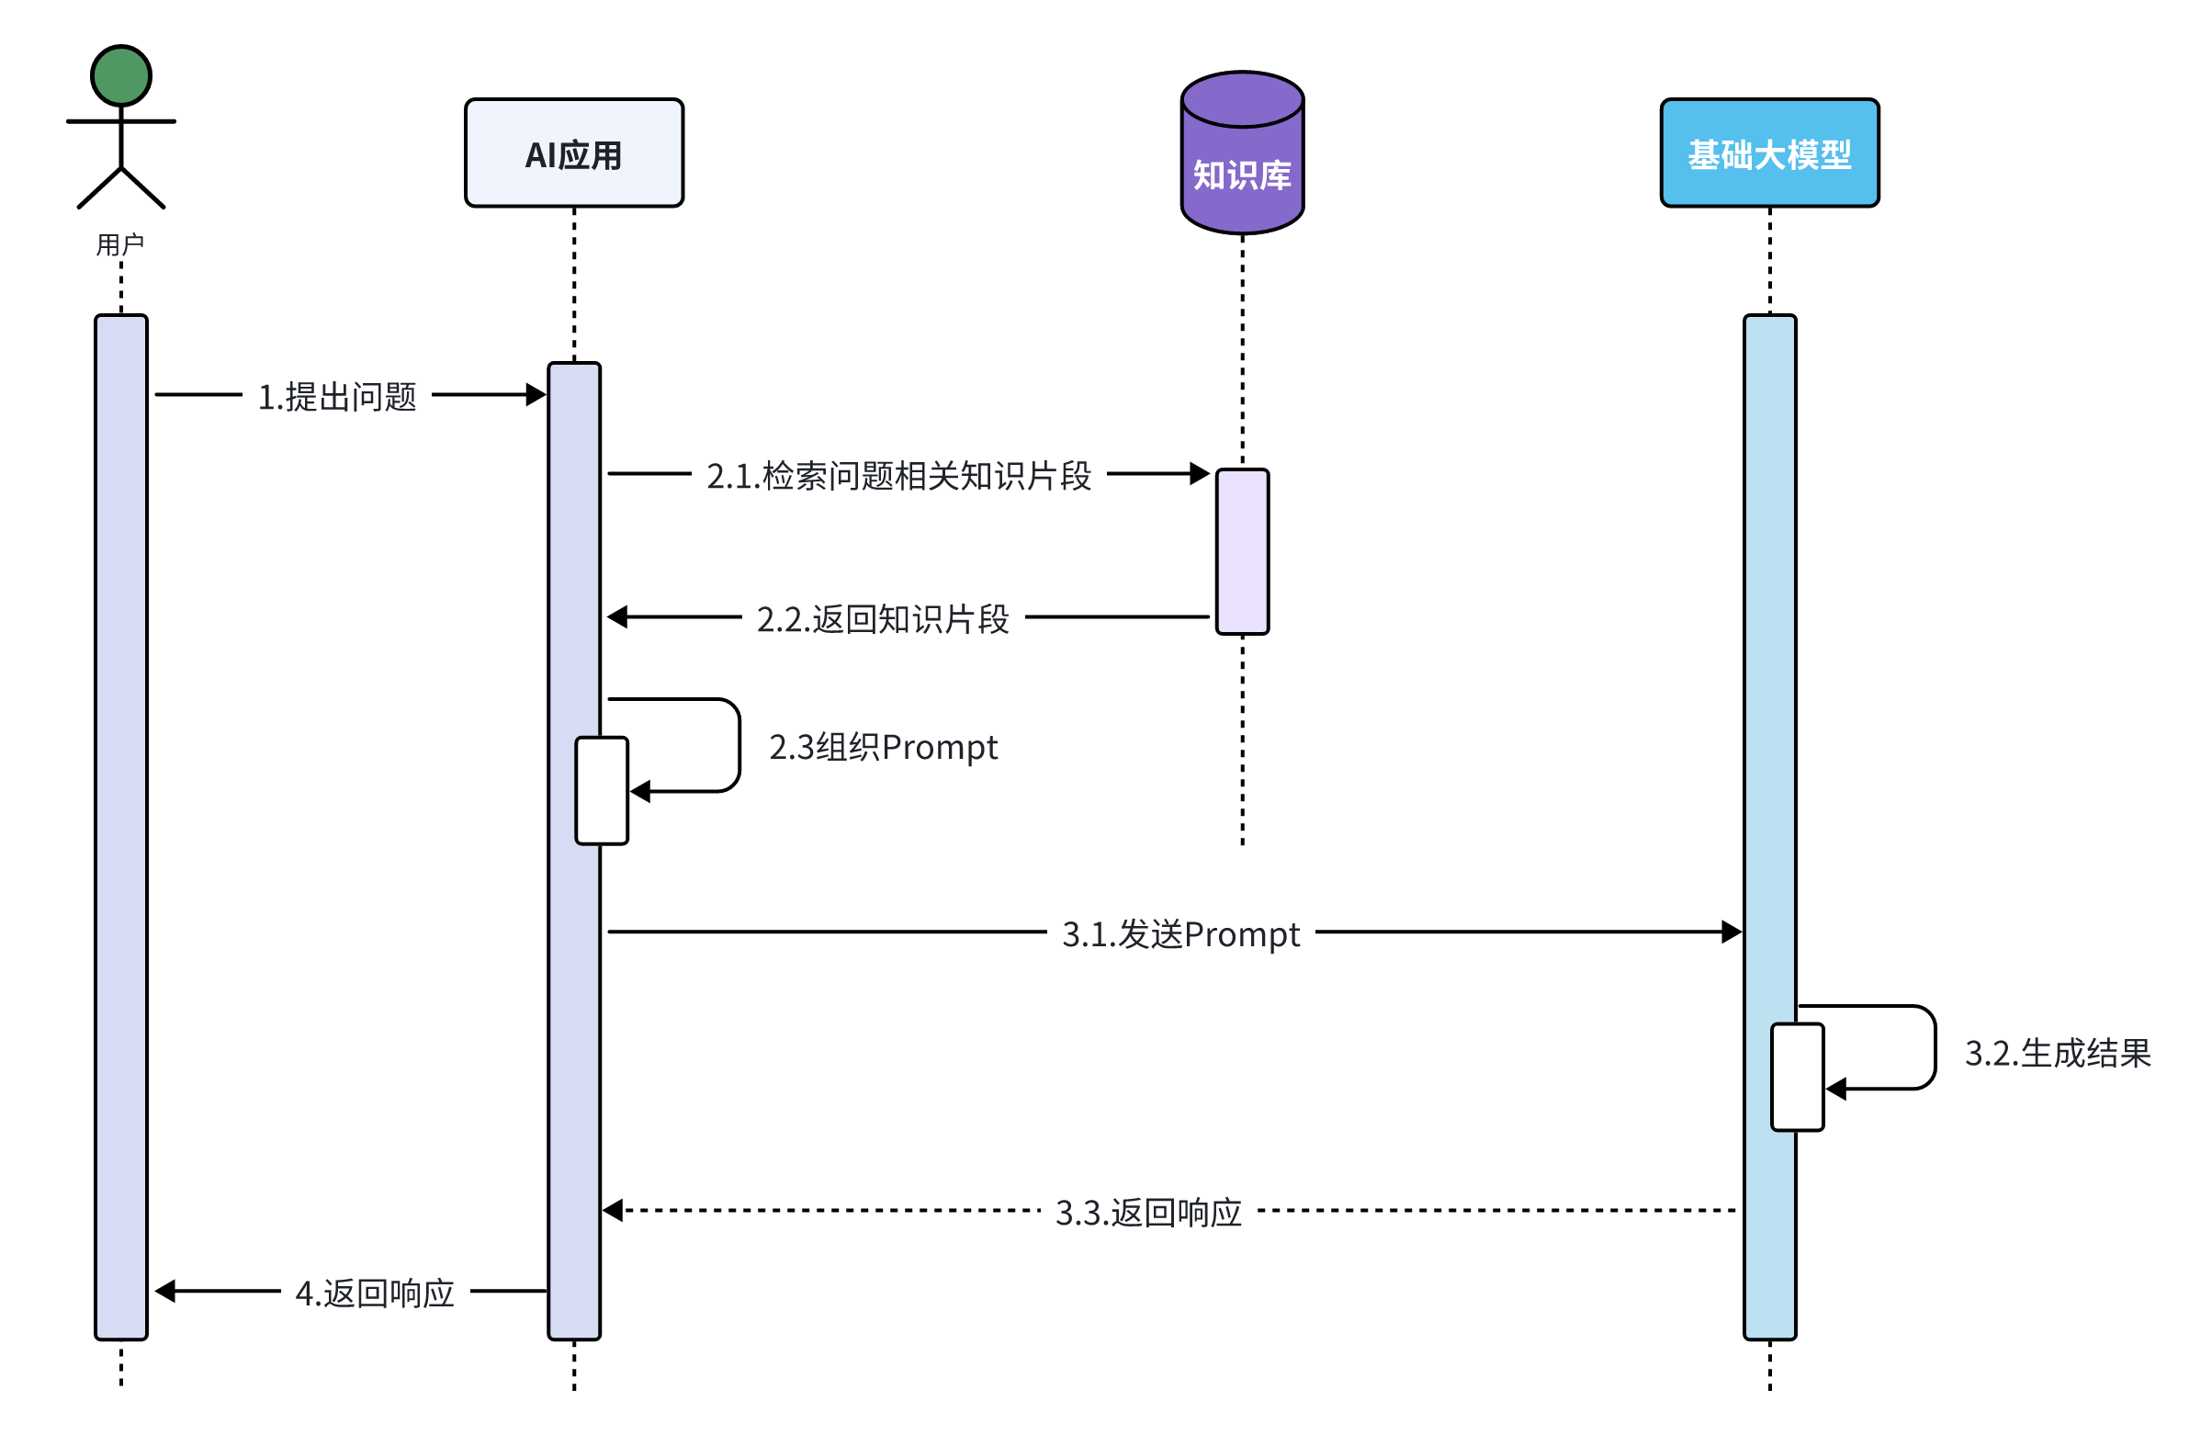
RAG知识库-原理
RAG, Retrieval Augmented Generation, 检索增强生成。通过检索外部知识库的方式增强大模型的生成能力

Slide 92
RAG知识库-原理
RAG, Retrieval Augmented Generation, 检索增强生成。通过检索外部知识库的方式增强大模型的生成能力
知识库

Slide 93
RAG知识库-原理
RAG, Retrieval Augmented Generation, 检索增强生成。通过检索外部知识库的方式增强大模型的生成能力
知识库
向量数据库： Milvus、Chroma、Pinecone
RedisSearch(Reids)、pgvector(PostgreSQL)

Slide 94
RAG知识库-原理
向量：是数学和物理学中表示大小和方向的量
几何表示
有向线段，向量可以用一条带箭头的线段表示，线段的长度表示大小，箭头的方向表示方向。
代数表示
坐标表示，在直角坐标系中，向量可以用一组坐标来表示。
AB
A
B
y
V
V=(1,2)
x

Slide 95

RAG知识库-原理
向量余弦相似度，用于表示坐标系中两个点之间的距离远近
y
V·U
1*2+2*1
cosθ(向量余弦相似度)= = = 0.8
|V||U|
1²+2²
*
2²+1²
A
V
V=(1,2)
假设：U点和V点重合，也就是
V=(1,2)
U=(1,2)
V·U
1*1+2*2
cosθ(向量余弦相似度)= = = 1
|V||U|
1²+2²
*
2²+1²
U
U=(2,1)
θ
假设：
A=(0,2)
B=(2,0)
x
B
V·U
0*2+2*0
cosθ(向量余弦相似度)= = = 0
|V||U|
0²+2²
*
2²+0²
在第一象限中， cosθ(向量余弦相似度)的取值范围为（0,1）
余弦相似度越大，说明向量方向越接近，两点之间的距离越小
二维向量

Slide 96
RAG知识库-原理
向量余弦相似度，用于表示坐标系中两个点之间的距离远近
二维向量：V=(v1,v2)
三维向量：V=(v1,v2,v3)
四维向量：V=(v1,v2,v3,v4)
N维向量：V=(v1,v2,v3…vn)
V·U
cosθ(向量余弦相似度)=
|V||U|
余弦相似度越大，向量方向越接近，两点之间的距离越小

Slide 97
RAG知识库-原理
RAG, Retrieval Augmented Generation, 检索增强生成。通过检索外部知识库的方式增强大模型的生成能力
知识库
向量数据库： Milvus、Chroma、Pinecone
RedisSearch(Reids)、pgvector(PostgreSQL)

Slide 98
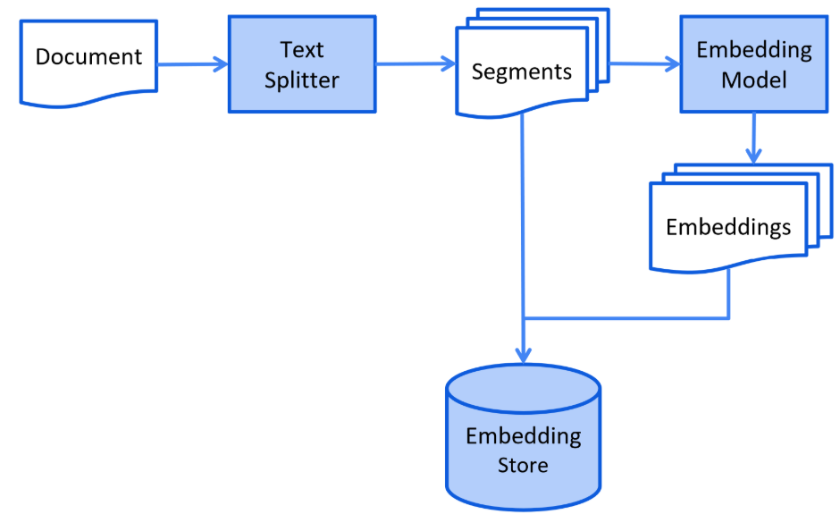
RAG知识库-原理
RAG, Retrieval Augmented Generation, 检索增强生成。通过检索外部知识库的方式增强大模型的生成能力

Slide 99
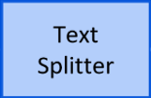
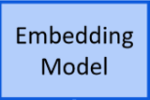
RAG知识库-原理
RAG, Retrieval Augmented Generation, 检索增强生成。通过检索外部知识库的方式增强大模型的生成能力
我爱上班
上班真好
我爱工作
拒绝加班
我要躺平
我爱上班
上班真好
我爱工作
拒绝加班
我要躺平
我爱上班
.21
-.5
.1
...
...
...
...
.27
上班真好
.18
-.4
.2
...
...
...
...
.4
我爱工作
.19
-.3
.1
...
...
...
...
.4
拒绝加班
.8
.1
-.3
...
...
...
...
.6
我要躺平
.7
.1
-.4
...
...
...
...
.7
.21
-.5
.1
...
...
...
...
.27
我爱上班
.18
-.4
.2
...
...
...
...
.4
上班真好
.19
-.3
.1
...
...
...
...
.4
我爱工作
.8
.1
-.3
...
...
...
...
.6
拒绝加班
.7
.1
-.4
...
...
...
...
.7
我要躺平

Slide 100
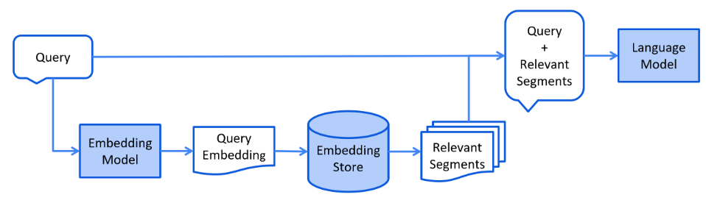
RAG知识库-原理
RAG, Retrieval Augmented Generation, 检索增强生成。通过检索外部知识库的方式增强大模型的生成能力

Slide 101
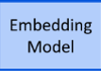
RAG知识库-原理
RAG, Retrieval Augmented Generation, 检索增强生成。通过检索外部知识库的方式增强大模型的生成能力
你爱上班吗？
新提
示词
0.8
0.6
0.7
0.3
0.2
.21
-.5
.1
...
...
...
...
.27
我爱上班
.18
-.4
.2
...
...
...
...
.4
上班真好
我爱上班
.21
-.5
.2
...
...
...
...
.23
.19
-.3
.1
...
...
...
...
.4
我爱工作
上班真好
.8
.1
-.3
...
...
...
...
.6
拒绝加班
我爱工作
.7
.1
-.4
...
...
...
...
.7
我要躺平
>0.5
余弦相似度越大，说明向量方向越接近，两点之间的距离越小
由于RAG中，向量都是由文本转换过来的，不同文本对应的向量余弦相似度越大，距离越近，文本相似度越高

Slide 102
两个向量的余弦相似度越高，说明向量对应的文本相似度越高
向量数据库使用流程
借助于向量模型，把文档知识数据向量化后存储到向量数据库
用户输入的内容，借助于向量模型转化为向量后，与数据库中的向量通过计算余弦相似度的方式，找出相似度比较高的文本片段

Slide 103
LangChain4j
03
会话功能
RAG知识库
原理
快速入门
核心API
Tools工具

Slide 104
RAG知识库-快速入门
存储(构建向量数据库操作对象)
引入依赖
加载知识数据文档
构建向量数据库操作对象
把文档切割、向量化并存储到向量数据库中
检索(构建向量数据库检索对象)
构建向量数据库检索对象
配置向量数据库检索对象
<dependency> <groupId>dev.langchain4j</groupId> <artifactId>langchain4j-easy-rag</artifactId> <version>1.0.1-beta6</version> </dependency>
List<Document> documents = ClassPathDocumentLoader.loadDocuments(“文档路径");
InMemoryEmbeddingStore<TextSegment> store = new InMemoryEmbeddingStore<>();
EmbeddingStoreIngestor ingestor = EmbeddingStoreIngestor.builder() .embeddingStore(store) .build(); ingestor.ingest(documents);
EmbeddingStoreContentRetriever.builder() .embeddingStore(store) .maxResults(3) .minScore(0.6) .build();
@AiService( wiringMode = AiServiceWiringMode.EXPLICIT, contentRetriever = "retriever" )

Slide 105
LangChain4j
03
会话功能
RAG知识库
原理
快速入门
核心API
Tools工具

Slide 106
RAG知识库-核心API
EmbeddingStoreIngestor
文档
文本片段
TextSegment
文档
文档加载器
Document Loader
文档分割器
Document Splitter
文本片段
TextSegment
文档
文档
Document
文本片段
TextSegment
文本片段
TextSegment
文本片段
TextSegment
文本片段
TextSegment
文档解析器
Document Parser
文本片段
TextSegment
文本片段
TextSegment
向量
Embedding
向量
Embedding
向量数据库操作对象EmbeddingStore
向量
Embedding
向量模型
EmbeddingModel
向量数据库
向量
Embedding
向量
Embedding
向量
Embedding
向量
Embedding

Slide 107
RAG知识库-核心API
文档加载器，用于把磁盘或者网络中的数据加载进程序
FileSystemDocumentLoader, 根据本地磁盘绝对路径加载
ClassPathDocumentLoader，相对于类路径加载
UrlDocumentLoader，根据url路径加载
……

Slide 108
RAG知识库-核心API
EmbeddingStoreIngestor
文档
文本片段
TextSegment
文档
文档加载器
Document Loader
文档分割器
Document Splitter
文本片段
TextSegment
文档
文档
Document
文本片段
TextSegment
文本片段
TextSegment
文本片段
TextSegment
文本片段
TextSegment
文档解析器
Document Parser
文本片段
TextSegment
文本片段
TextSegment
向量
Embedding
向量
Embedding
向量数据库操作对象EmbeddingStore
向量
Embedding
向量模型
EmbeddingModel
向量数据库
向量
Embedding
向量
Embedding
向量
Embedding
向量
Embedding

Slide 109
RAG知识库-核心API
文档解析器，用于解析使用文档加载器加载进内存的内容，把非纯文本数据转化成纯文本
TextDocumentParser，解析纯文本格式的文件
ApachePdfBoxDocumentParser，解析pdf格式文件
ApachePoiDocumentParser，解析微软的office文件，例如DOC、PPT、XLS
ApacheTikaDocumentParser（默认），几乎可以解析所有格式的文件
1.准备pdf格式的数据
2.引入依赖
3.指定解析器
<dependency> <groupId>dev.langchain4j</groupId> <artifactId>langchain4j-document-parser-apache-pdfbox</artifactId> <version>1.0.1-beta6</version> </dependency>
ClassPathDocumentLoader.loadDocuments(“文档路径",new ApachePdfBoxDocumentParser());

Slide 110
RAG知识库-核心API
EmbeddingStoreIngestor
文档
文本片段
TextSegment
文档
文档加载器
Document Loader
文档分割器
Document Splitter
文本片段
TextSegment
文档
文档
Document
文本片段
TextSegment
文本片段
TextSegment
文本片段
TextSegment
文本片段
TextSegment
文档解析器
Document Parser
文本片段
TextSegment
文本片段
TextSegment
向量
Embedding
向量
Embedding
向量数据库操作对象EmbeddingStore
向量
Embedding
向量模型
EmbeddingModel
向量数据库
向量
Embedding
向量
Embedding
向量
Embedding
向量
Embedding

Slide 111
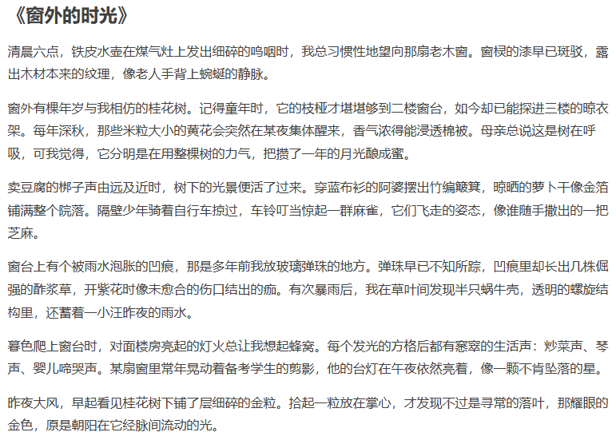
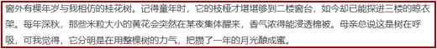
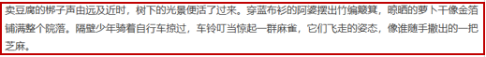
RAG知识库-核心API
文档分割器，用于把一个大的文档，切割成一个一个的小片段
DocuemntByParagraphSplitter，按照段落分割文本
DocumentByLineSplitter，按照行分割文本
DocumentBySentenceSplitter，按照句子分割文本
DocumentByWordSplitter，按照词分割文本
DocumentByCharacterSplitter，按照固定数量的字符分割文本
DocumentByRegexSplitter，按照正则表达式分割文本
DocumentSplitters.recursive(…)(默认)，递归分割器,优先段落分割，再按照行分割，再按照句子分割，再按照词分割
文本片段:最大300个字符
300

Slide 112
RAG知识库-核心API
文档分割器，用于把一个大的文档，切割成一个一个的小片段
构建文本分割器对象
设置文本分割器对象
DocumentSplitter documentSplitter = DocumentSplitters.recursive(
每个片段最大容纳的字符,
两个片段之间重叠字符的个数
);
EmbeddingStoreIngestor ingestor = EmbeddingStoreIngestor.builder() .embeddingStore(store) .documentSplitter(documentSplitter) .build();
纵观人类文明史，那些真正推动历史前进的人物，往往不是标准答案的复述者，而是敢于质疑、勇于创新的思想者。爱因斯坦在专利局做着小职员的工作时，没有被既定的物理定律束缚，而是让思想乘着光速的翅膀，最终颠覆了牛顿的经典物理学体系。
文本片段:最大300个字符
高考不是终点，而是起点；不是标准答案的复制，而是独特生命的绽放。纵观人类文明史，那些真正推动历史前进的人物，往往不是标准答案的复述者，而是敢于质疑、勇于创新的思想者。爱因斯坦在专利局做着小职员的工作时，没有被既定的物理定律束缚，而是让思想乘着光速的翅膀，最终颠覆了牛顿的经典物理学体系。
高考，这个被赋予太多意义的词汇，如同一座横亘在青春之路上的大山。我们习惯将高考比作独木桥，仿佛千万人只能挤过那唯一的通道。然而，教育的真谛不在于将所有人塑造成相同的模样，而在于让每个人都能在知识的密林中找到属于自己的小径。高考不是终点，而是起点；不是标准答案的复制，而是独特生命的绽放。
文本片段:最大300个字符
文本片段:最大300个字符

Slide 113
RAG知识库-核心API
EmbeddingStoreIngestor
文档
文本片段
TextSegment
文档
文档加载器
Document Loader
文档分割器
Document Splitter
文本片段
TextSegment
文档
文档
Document
文本片段
TextSegment
文本片段
TextSegment
文本片段
TextSegment
文本片段
TextSegment
文档解析器
Document Parser
文本片段
TextSegment
文本片段
TextSegment
向量
Embedding
向量
Embedding
向量数据库操作对象EmbeddingStore
向量
Embedding
向量模型
EmbeddingModel
向量数据库
向量
Embedding
向量
Embedding
向量
Embedding
向量
Embedding

Slide 114
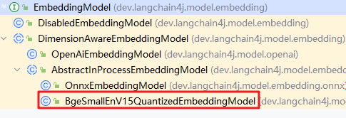
RAG知识库-核心API
向量模型，用于把文档分割后的片段向量化或者查询时把用户输入的内容向量化
public interface EmbeddingModel { default Response<Embedding> embed(String text) { return this.embed(TextSegment.from(text)); } default Response<Embedding> embed(TextSegment textSegment) { } Response<List<Embedding>> embedAll(List<TextSegment> texts); default int dimension() { return ((Embedding)this.embed("test").content()).dimension(); } }

Slide 115
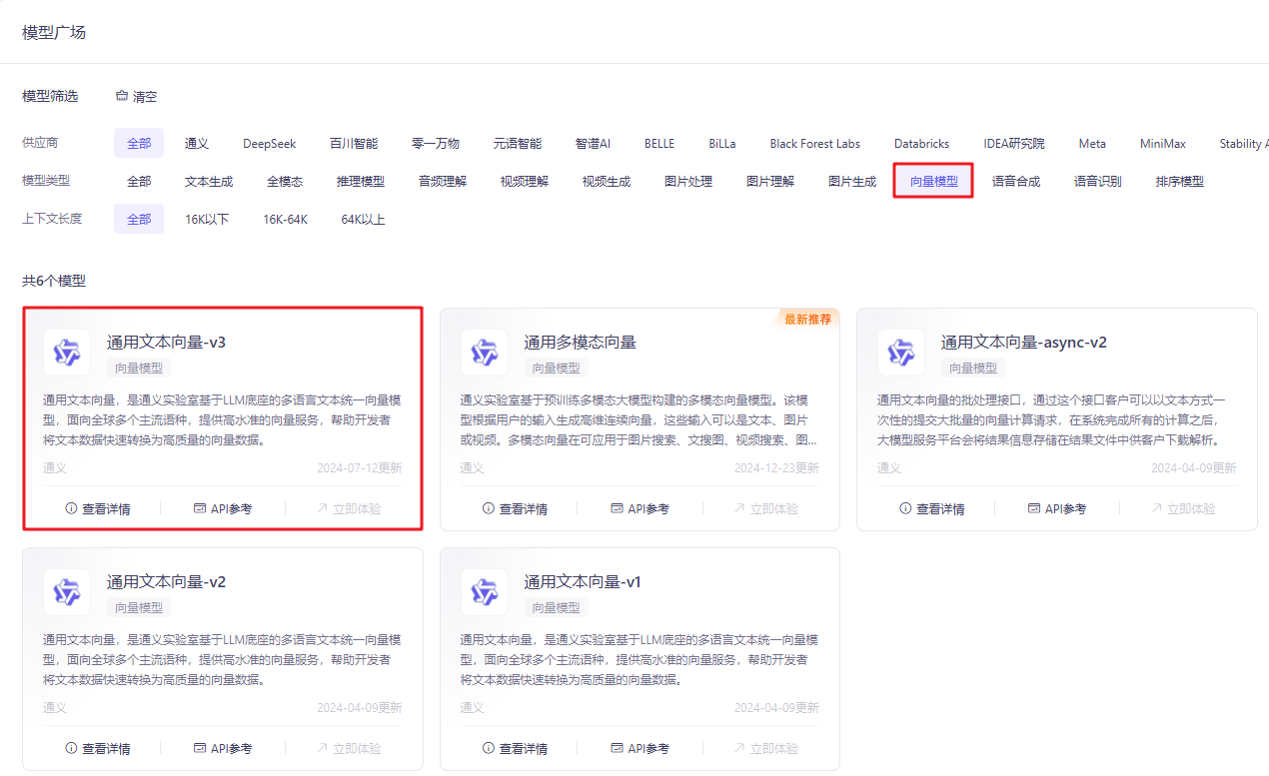
RAG知识库-核心API
向量模型，用于把文档分割后的片段向量化或者查询时把用户输入的内容向量化
配置向量模型信息
设置EmbeddingModel
langchain4j: open-ai: embedding-model: base-url: https://dashscope.aliyuncs.com/compatible-mode/v1 api-key: ${API-KEY} model-name: text-embedding-v3 log-requests: true log-responses: true
EmbeddingStoreIngestor.builder() .embeddingStore(store) .documentSplitter(documentSplitter) .embeddingModel(embeddingModel) .build();
EmbeddingStoreContentRetriever.builder() .embeddingStore(store) .embeddingModel(embeddingModel) .maxResults(3) .minScore(0.6) .build();

Slide 116
RAG知识库-核心API
EmbeddingStoreIngestor
文档
文本片段
TextSegment
文档
文档加载器
Document Loader
文档分割器
Document Splitter
文本片段
TextSegment
文档
文档
Document
文本片段
TextSegment
文本片段
TextSegment
文本片段
TextSegment
文本片段
TextSegment
文档解析器
Document Parser
文本片段
TextSegment
文本片段
TextSegment
向量
Embedding
向量
Embedding
向量数据库操作对象EmbeddingStore
向量
Embedding
向量模型
EmbeddingModel
向量数据库
向量
Embedding
向量
Embedding
向量
Embedding
向量
Embedding

Slide 117
RAG知识库-核心API
EmbeddingStore，用于操作向量数据库（添加、检索）
public interface EmbeddingStore<Embedded> { String add(Embedding embedding); void add(String text, Embedding embedding); String add(Embedding embedding, Embedded embedded); List<String> addAll(List<Embedding> embeddings); EmbeddingSearchResult<Embedded> search(EmbeddingSearchRequest request); }
向量数据库： Milvus、Chroma、Pinecone
RedisSearch(Reids)、pgvector(PostgreSQL)

Slide 118
RAG知识库-核心API
EmbeddingStore，用于操作向量数据库（添加、检索）
准备向量数据库
引入依赖
配置向量数据库信息
注入RedisEmbeddingStore并使用
docker stop redis # 停止原有的redis镜像
docker rm redis #删除原有的redis镜像
docker run --name redis-vector -d -p 6379:6379 redislabs/redisearch
<dependency> <groupId>dev.langchain4j</groupId> <artifactId>langchain4j-community-redis-spring-boot-starter</artifactId> <version>1.0.1-beta6</version> </dependency>
EmbeddingStoreIngestor.builder() .embeddingStore(store) .documentSplitter(documentSplitter) .embeddingModel(embeddingModel) .build();
langchain4j: community: redis: host: localhost port: 6379
EmbeddingStoreContentRetriever.builder() .embeddingStore(store) .embeddingModel(embeddingModel) .maxResults(3) .minScore(0.6) .build();

Slide 119
LangChain4j
03
会话功能
RAG知识库
Tools工具

Slide 120
LangChain4j
03
会话功能
RAG知识库
Tools工具
准备工作
原理
实现

Slide 121
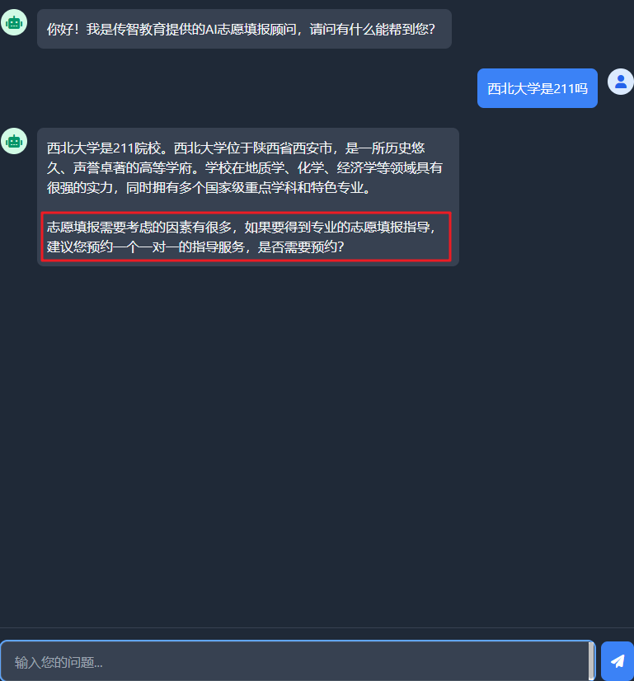
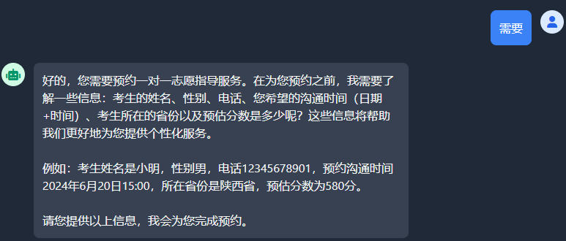
Tools工具-准备工作
Mysql
reservattion
获取用户信息，通过一对一电话沟通的方式促成报名

Slide 122
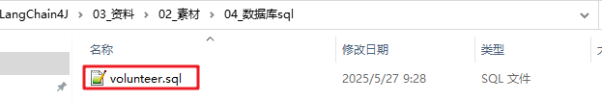

Tools工具-准备工作
准备工作：开发一个预约信息服务，可以读写MySql中预约表中的信息
准备数据库环境
引入依赖
配置连接信息
准备实体类
开发Mapper
开发Service
完成测试
docker run --name mysql -d -p 3307:3306 -e MYSQL_ROOT_PASSWORD=1234 mysql
<dependency> <groupId>org.projectlombok</groupId> <artifactId>lombok</artifactId> </dependency> <dependency> <groupId>org.mybatis.spring.boot</groupId> <artifactId>mybatis-spring-boot-starter</artifactId> <version>3.0.3</version> </dependency> <dependency> <groupId>com.mysql</groupId> <artifactId>mysql-connector-j</artifactId> </dependency>
spring: datasource: username: root password: 1234 url: jdbc:mysql://localhost:3307/gk?useUnicode=true&characterEncoding=utf-8&useSSL=false&serverTimezone=Asia/Shanghai&allowPublicKeyRetrieval=true driver-class-name: com.mysql.cj.jdbc.Driver
mybatis: configuration: map-underscore-to-camel-case: true

Slide 123
LangChain4j
03
会话功能
RAG知识库
Tools工具
准备工作
原理
实现

Slide 124
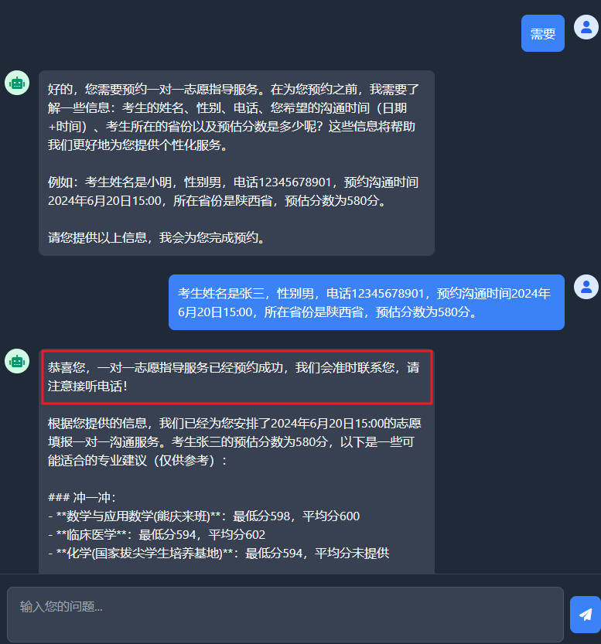
Tools工具-原理
@Service public class ReservationService { @Autowired private ReservationMapper reservationMapper; public void insert(Reservation reservation) { reservationMapper.insert(reservation); } public Reservation findByPhone(String phone) { return reservationMapper.findByPhone(phone); } }
Function Calling

Slide 125
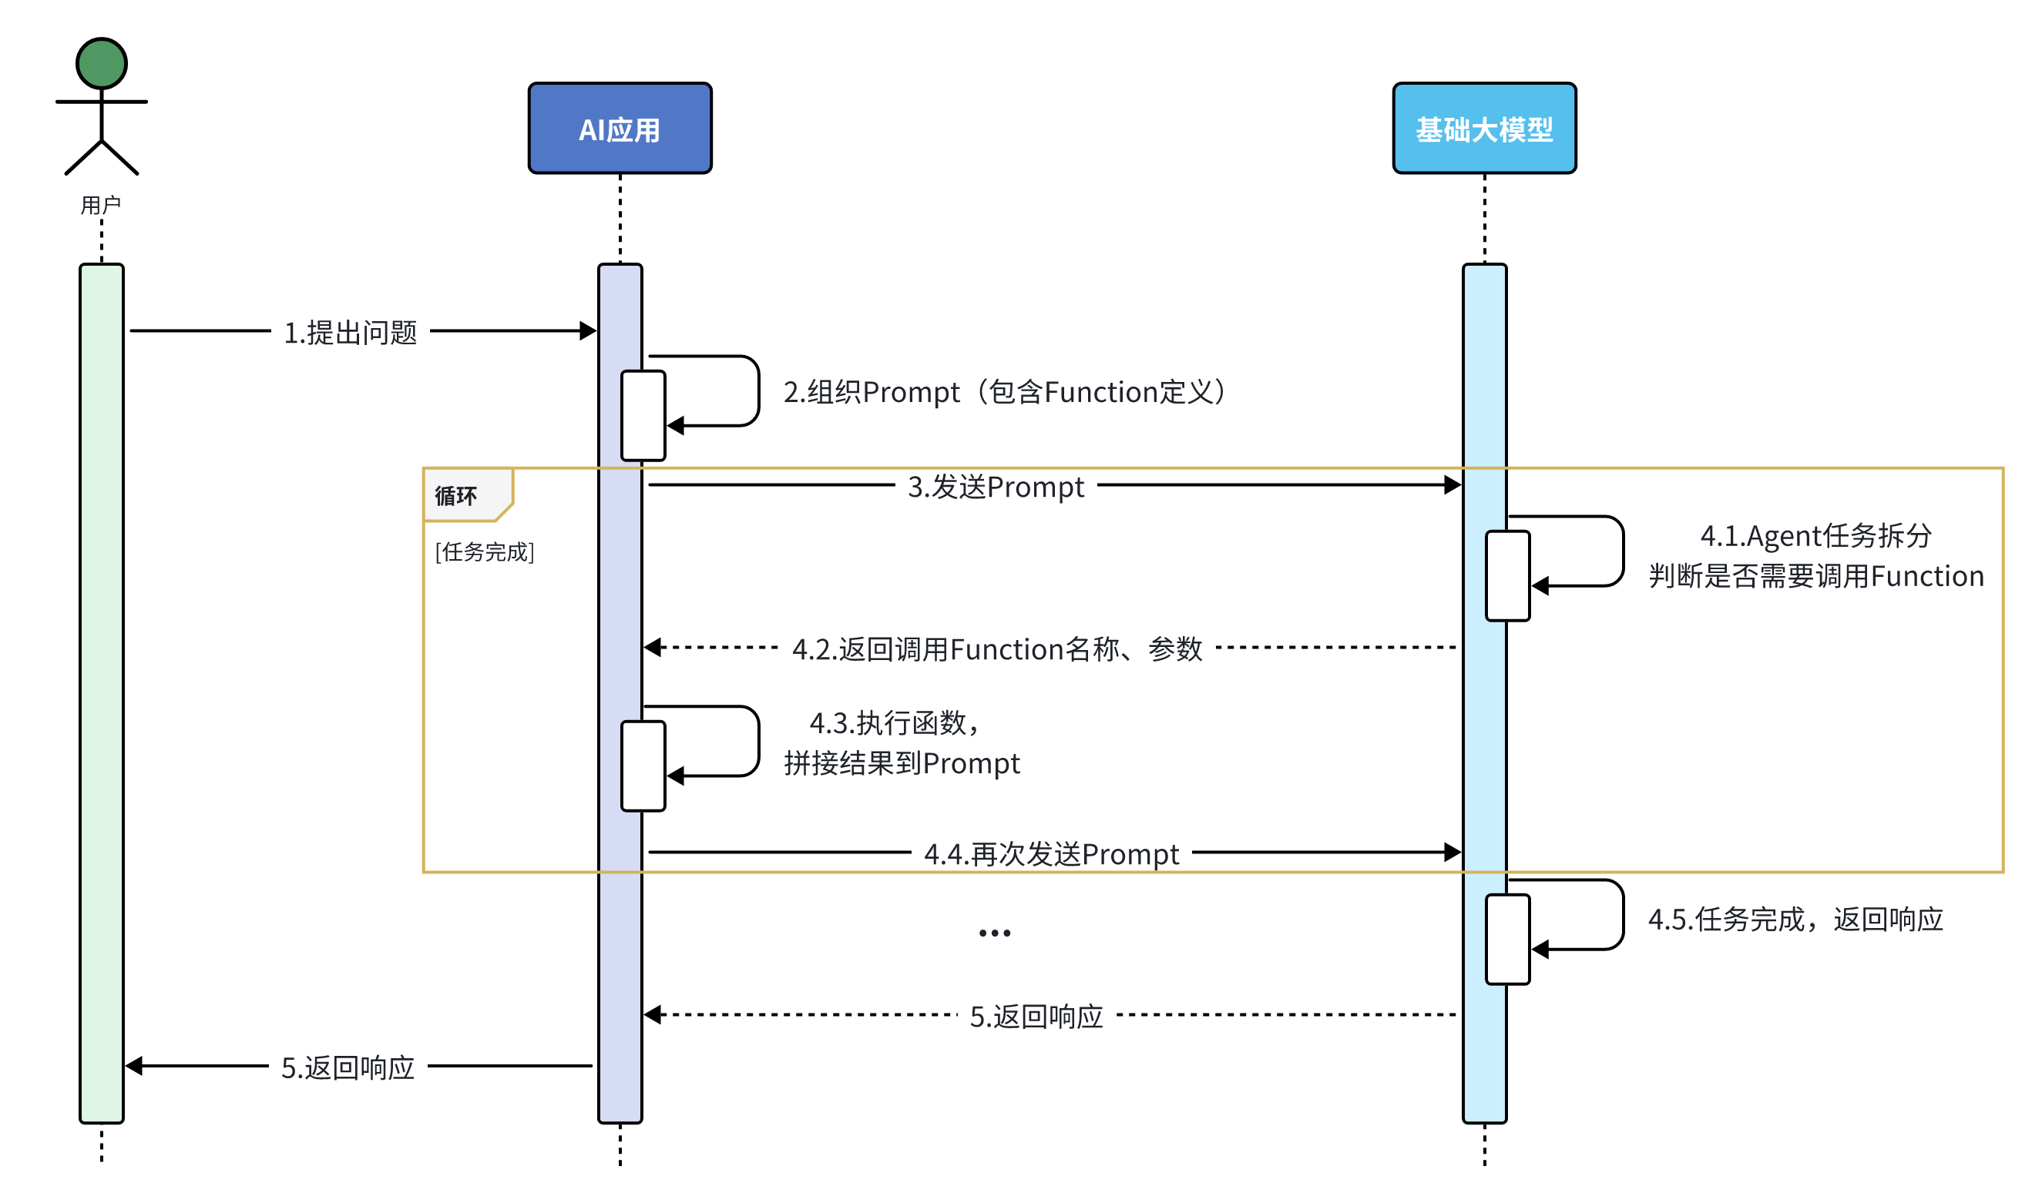
Tools工具-原理
方法名称
方法作用
方法入参

Slide 126
LangChain4j
03
会话功能
RAG知识库
Tools工具
准备工作
原理
实现

Slide 127
Tools工具-实现
准备工具方法
配置工具方法
@AiService( wiringMode = AiServiceWiringMode.EXPLICIT, tools = "reservationTool" )
@Component public class ReservationTool { @Autowired private ReservationService reservationService; @Tool("添加志愿指导服务预约") public void addReservation( @P("考生姓名") String name, @P("考生性别") String gender, @P("考生电话") String phone, @P("沟通时间") LocalDateTime communicationTime, @P("考生所在省份") String province, @P("考生预估分数") Integer estimatedScore){ reservationService.insert(new Reservation(null, name, gender, phone, communicationTime, province, estimatedScore)); } @Tool("根据考生电话查询考生预约详情") public Reservation findReservation(@P("考生电话") String phone){ return reservationService.findByPhone(phone); } }

Slide 129


